Slide 1


آموزشکده فنی حرفه ای پسران رشت (شهید چمران) عنوان:فیبر نوری نویسنده:سامان مصطفی

Slide 2
فهرست:
5………………………………………………………………………………
8……..……………………………………………………………………………………………
10…………………………………………………………………………..........
11…………………………………………………………………………………….
25…………………………………………………………………………………....
27……………………………………………………………………………..
31………………………………………………………………………..
32……………………………………………………………………………………………
34…………………………………………………………………………………
34……………………………………………………………………………..........
فصل اول:آشنای با فیبر نوری
1-1 تاریخچه
1-2 فیبر نوری چیست؟
1-3 مزایای فیبر نوری
1-4 معایب فیبر نوری
1-5 کاربرد های فیبر نوری
فصل دوم:فیزیک فیبر های نوری
2-1 نور چیست؟
2-2 تعاریف و قوانین نور
2-2-1ضریب شکست

Slide 3
37…………………………………………………………………………….
39………………………………………………………………………………………….
41……………………………………….………
43…………………………………………………………………..……….
45…………………………………………………………………………….………..
47…………………………………………………………………....…….
48…………………………………………………………………….…………….
51…………………………………………………………………...…..
52………………..………………………………………………………………….…
54…………………………………………...….
60………………….………...………………………………….
63……..…………………………………………….…….
2-2-2تابش،انعکاس و انکسار
2-2-3قوانین اسنل
2-3 حالت های مختلف تابش نور در دو محیط مختلف
2-4 انتقال نور در فیبر نوری
2-5 زاویه ی پزیرش
فصل سوم:ساختمان فیبر نوری
3-1 ساختمان فیبر نوری
3-2 خصوصیات سلیکای گداخته
3-3 انواع فیبر نوری
3-3-1انواع فیبر نوری از نظر اشعه ی گذرنده از آن
3-3-2انواع فیبر نوری از نظر حفاظت
3-3-3انواع فیبر نوری از نظر محل استفاده

Slide 4
70…………………………………………………
83…………………………………………………………………….
91………………………………………………………………………..
92…………………………………………………………………………………..
94…………………………………………………………………………………………….
95………………………………………………………………………………………........
98……………………………………………………………………………………...
99……………………………………………………………………....
100……………………………………………………………………………………..
100…………………………………………………………………….
102………………………………………………………………………………………….
3-3-4انواع فیبر نوری از نظر ماده ی سازنده ی آن
3-4 فیبر نوری چگونه ساخته میشود
فصل چهارم:چگونگی انتقال پیام
4-1 چگونگی انتقال پیام
4-1-1منشاء پیام
4-1-2مدولاتور
4-1-3منبع نور حامل
4-1-4تزویج کننده کانال(ورودی)
4-1-5کانال ارتباطی
4-1-6تزویج کننده کانال(خروجی)
4-1-7آشکار ساز

Slide 5
104………………………………………………………………………..………
106………………….……………………………………………………………………
108……………………………………….……………………………
114………………………………………
116……........…….……………………………………………………….
119………………………………....................................................
120………………………………..
126………………………………………………………………...
129………………………………………………………………………….....
131………………………………………………………………….……
132……………………………………………………………………………….…
4-1-8پردازشگر سیگنال
4-1-9پیام خروجی
4-2 عناصر خط انتقال فیبر نوری
4-3 رابطه توزیع کننده داده در شبکه ی فیبر نوری((FDDI
4-4 شبکه ی نوری سنکرون
4-5 فرستنده های نوری
4-5-1ویژگی های منابع نور مورد استفاده در سیستم های نوری
4-5-2تفاوت نور لیزر و نور معمولی
4-6 آشکار ساز های نوری
فصل پنجم:طراحی شبکه ی کابل
5-1 طراحی شبکه کابل

Slide 6
132……………………………………………………………………….
138…………………………………………………………………………….…………...
139……………………………………………………………………………...
140……………………………………………………………………………
142………………………………………………………….
145……………………………….
146....................................
148………………………………...………………………………………………………………
157……………………………………………………………………………………………….........
162……………………………………………………………………………………………………......
5-2 جنبه های طراحی مکانیکی
5-3 تزویج کننده
5-3-1 تزویج کننده عدسی
5-3-2تزویج کننده سر به سر
5-4 اتصال فیبرهای نوری به صورت دائیم
5-4-1اتصال فیبرهای نوری به صورت دائیم به روش هم جوشی
5-4-2اتصال فیبرهای نوری به صورت دائیم به روش قفل شدن
نتیجه گیری
خلاصه
منابع

Slide 7
فصل اول
آشنای با فیبر نوری

Slide 8
1-1 تاریخچه:
انسان نخستين براي برقراري ارتباط از شيوه هايي مثل آتش و و يا انعكاس نور خورشيد توسط آيينه و نظاير آن بهره برده است.
استفاده از لوله و كانال براي هدايت نور در داخل آن با استفاده از عدسي و آينه روش بعدي بود.
در قرن 19 خط انتقال در داخل لوله ي آب و در سال 1930 در آلمان هدايت نور در داخل تار شيشه اي محقق شد.
در سال 1958 پوشانيدن اطراف تار شيشه اي با شيشه اي از نوع ديگر و در سال 1960 توليد تار نوري در ژاپن به حقيقت پيوست.

Slide 9
از سال 1966 تا كنون كاربرد ليزر نيمه هادي در مخابرات نوري در ژاپن و آمريكا مورد توجه قرار گرفته است.
در سال1970 موفقيتی بزرگ براي رسيدن به آرزويي بزرگتر حاصل شد؛كائو كوكهام انگليسي براي اولين بار استفاده از شيشه را به عنوان محيط انتشار مطرح ساختند.
امروزه استفاده از شيشه هاي خالص در فيبرهاي نوري ، پهناي باند نامحدودي را عرضه مي کند و مزيت هاي بي نظيري را نسبت به تمام سامانه ها ي انتقال قبل از آن ، به وجود آورده اند.

Slide 10
1-2 فیبر نوری چیست؟
فیبر نوری یا تار نوری (Optical Fiber) ؛ رشته باریک و بلندی از یک مادّه شفاف مثل شیشه یا پلاستیک است که می‌تواند نوری را که از یک سرش به آن وارد شده، از سر دیگر خارج کند.
فیبر نوری داری پهنای باند بسیار بالاتر از کابل‌های معمولی می‌باشد، با فیبر نوری می‌توان داده‌های تصویر، صوت و داده‌های دیگر را به راحتی با پهنای باند بالا تا ۱۰ گیگابیت بر ثانیه و بالاتر انتقال داد.
امروزه مخابرات فیبر نوری، به دلیل پهنای باند وسیعتر در مقایسه با کابل‌های مسی، و تاخیر کمتر در مقایسه با مخابرات ماهواره ای از مهمترین ابزار انتقال اطلاعات محسوب می‌شود.

Slide 11
1-3 مزایای تار های نوری :
8.غیر قابل اشتعال بودن
9.وزن کم و قطر کوچک
10.اتلاف پایین
11.نصب و نگهداری آسان تر
12.فرستنده هایی با قیمت کمتر
13.انعطاف پذیری
1.قیمت پایین
2.استحکام کششی مناسب
3.پهنای باند وسیع
4.محافظت در مقابل تداخل و تزویج
5.ایزو لاسیون کامل الکتریکی
6.امنیت
7.مصونیت در مقابل خوردگی

Slide 12
1(قیمت پایین:
ماده ی اصلی برای تار های شیشه ای اکسید سیلیکون است و منبع اصلی سیلیکا ، سنگ و شن و ماسه است. در نتیجه قیمت کابل هاي فیبر نوري بسیار ارزانتر از کابل هاي مسی تمام می شود.
بعضی از تار های نوری از پلاستیک شفاف ساخته می شوند که به سهولت در دسترس است ،این نوع از فیبرنوری ارزان تر از فیبر نوری شیشه ای است .

Slide 13
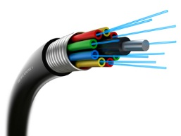
2(استحکام کششی مناسب:
اضافه کردن روکش پلاستیکی ، استحکام کششی یک خط انتقال تاری را زیاد میکند. در صورت لزوم ، برای باز هم بیشتر کردن استحکام می توان میله های فلزی در داخل کابل پلاستیکی قرار داد. ماده ی محکم کننده ی دیگر کولار(Kevlar) است که یک تار پلیمری ترکیبی ، با استحکام زیاد می باشد. علیرغم طبیعت آشکار شکنندگی شیشه، کابل های تار نوری بسیار نیرومند و قابل بکارگیری هستند.

Slide 14
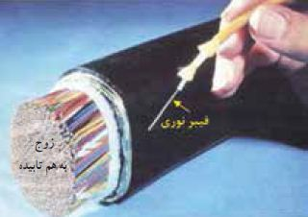
(3پهنای باند وسیع:
یکی از مزایای تار نوری ، توانایی آنها در انتقال اطلاعات به مقدار زیاد ، چه به شکل دیجیتال و چه به شکل آنالوگ ، می باشد. به عنوان مثال ، یک تار واحد از نوع ساخته شده برای خدمات تلفنی می تواند داده ها را با میزان T3 یعنی 4407 مگا بیت بر ثانیه ، هدایت کند. این تار 672 کانال صوتی را ارسال می کند. تار های با ظرفیت حتی بیش از این هم در دسترس می باشند.

Slide 15
(4محافظت در مقابل تداخل و تزویج:
تار های نوری، شیشه یا پلاستیک ، عایق هستند. جریان الکتریکی در اثر سیگنال ارسالی و یا در اثر تشعشعات خارجی که به تار برخورد می کنند ، از آن نمی گذرد. به علاوه، موج نوری در داخل تار محبوس است، بنابراین هیچ تعدادی از موج نوری به بیرون نشت نمی کند که با سیگنال های موجود در سایر تار ها تداخل نماید. بر عکس،نور نمی تواند از کنار تار به داخل آن تزویج شود. نتیجه می گیریم که یک تار از تداخل و تزویج با سایر کانال های ارتباطی ، خواه نوری و خواه الکتریکی ، به خوبی محافظت شده باشد.

Slide 16
(5ایزو لاسیون کامل الکتریکی:
پالس ولتاژ می تواند چندین مایل در طول سیم حرکت کند و بالاخره (به دلیل توانی که دارد) ابزار های الکتریکی موجود در انتهای مسیر را خراب کند. در محیط هایی که در آنها خطوط ولتاژ بالا وجود دارند، یک خط ارتباطی سیمس احتمالأ می تواند با افتادن روی این خطوط آنها را اتصال کوتاه کند و خسارت های قابل توجهی به بار آورد. این مسئله با وجود تار ها منتفی است. مزیت دیگر این است که تزویج نوری نیاز به زمین مشترک بین فرستنده ی تار نوری و گیرنده را منتفی می کند. به علاوه، امکان تعمیر تار در حالی که سیستم روشن است، بدون آنکه احتمال اتصال کوتاه شدن مدار الکتریکی فرستنده و یا گیرنده باشد، وجود دارد. این مشکل ممکن است در موقع تعمیر یک کابل فلزی رخ دهد.

Slide 17
(6امنیت:
تارها درجه ای از امنیت و پنهان بودن را عرضه می کنند. چون تار ها انرژی تشعشع نمی کنند، برای یک مزاحم ، آشکار سازی سیگنال ارسالی مشکل است. برای دسترسی به سیگنال ، تار می بایستی به طور فیزیکی شکسته شود. قطع تار، یا اتصال یک تار جدید به تار ارسال کننده ، دسترسی به پرتو را ممکن می سازد. در خلال چنین اصلاحاتی روی خط ، قدرت رسیده به گیرنده افت می کند. یک گیرنده ی حساس می تواند این تضعیف را اندازه بگیرد و وجود مزاحم را خبر دهد. برای بهبود دادن موفقیت در آشکار سازی ، مزاحمت سیستم به طور مداوم باید تحت نظر باشد.

Slide 18
(7مصونیت در مقابل خوردگی :
خوردگی به دلیل آب یا مواد شیمیایی ، برای شیشه ای که جایگزین مس شده است به مراتب بی اهمیت تر است. به هر حال آب نبایستی به شیشه نفوذ کند. برای کاربرد های زیر دریایی ، تارها در داخل کابل هایی قرار می گیرند که آنها را در مقابل آب محافظت می کنند.

Slide 19
(8غیر قابل اشتعال بودن:
تار های شیشه ای ، خودشان می توانند درجه حرارت های شدیدی را بدون آنکه خراب شوند ، تحمل نمایند. درجه حرارت هایی نزدیک به 800 درجه ی سانتی گراد ، اثری روی تار شیشه ای نمی گذارد. همچنین ، چون الکتریسیته از فیبر های نوری عبور نمی کند ، بنابراین امکان بروز آتش سوزی پایین است.

Slide 20
(9وزن کم و قطر کوچک:
مزیت دیگر فیبر های نوری ، کوچک بودن قطر آنهاست که باعث میشود فضای کمتری اشغال کنند. این ویژگی در هواپیما ها و سفینه های فضایی اهمییت بسزایی دارد. فیبر های نوری با توجه به قطر کم دارای وزن بسیار کمی نیز می باشند که این دو مسئله باعث میگردد طول بسیار زیادی از فیبر ها روی یک قرقره بسته شده و به سادگی حمل شوند. یک مقایسه بین فیبر نوری و کابل مسی نشان می دهد که 40 کیلومتر فیبر نوری دارای وزنی حدود 1 کیلوگرم است. در صورتی که 5/1 کیلومتر سیم مسی با قطر 32% میلی متر دارای وزن 1 کیلو گرم می باشد.

Slide 21
(10اتلاف پایین:
اتلاف در فیبر های نوری نسبت به کابل های مسی بسیار کم بوده و به همین دلیل ، در هر 30 تا 120 کیلو متر به تکرار کننده نییاز داریم ، در حالی که در سیم های مسی در هر 5 کیلو متر یک تکرار کننده استفاده می شود. اتلاف فیبر هایی که هم اکنون به طور معمول مورد استفاده قرار می گیرند ، در حدود 0/2 Db/km می باشد. این میزان اتلاف در طول موج های مختلف متفاوت بوده و به چندین عامل بستگی دارد.

Slide 22
(11نصب و نگهداری آسان تر:
با توجه به طول زیاد (چندین کیلومتر) وتضعیف کم در سیستم های فیبر نوری ، فاصله ی تکرار کننده ها در این سیستم ها نسبت به سیستم های کابل مسی بیشتر است. در نتیجه تعمیرات این کابل ها ساده تر و با هزینه ی کمتری انجام می گیرد و از آنجایی که تعداد مفصل ها نسبت به کابل های مسی کمتر است و هر مفصل مقدار کمی اتلاف در سیستم ایجاد می کند ، در نتیجه خرابی کمتر بوده و نصب و نگهداری آسان تر می باشد.

Slide 23
(12فرستنده هایی با قیمت کمتر:
سیگنال در فیبر های نوری کمتر دچار اتلاف می شوند بنا بر این فرستنده هایی با قدرت کمتر می توانند به جای فرستنده های الکتریکی با ولتاژ بالا که برای سیم های مسی استفاده می شوند ، به کار روند و این باعث صرفه جویی در قیمت میگردد.

Slide 24
(13انعطاف پذیری:
تارها و کابل های نوری نشان داده اند که به طور تعجب آوری محکم و انعطاف پذیر هستند. بعضی تار ها آنقدر نرم هستند که وقتی به دور منحنی با شعاع فقط چند سانتی متر پیچیده شوند ، قطع نمی شوند. تار ها غالبأ در موقع نگهداری و حمل به دور قرقره هایی که چنین شعاع انحنای کوچکی دارند ، محکم پیچیده می شوند. قابلیت انعطاف تار ها در مواردی از نصب که در طول مسیر انتقال پیچ های زیادی وجود دارد ، جالب توجه است. برای خمش های با شعاع انحنای زیاد ، تار ها ، نور را با تضعیف قابل چشم پوشی هدایت میکنند.

Slide 25
1-4 معایب فیبر نوری:
این نوع رسانه برای شبکه‌های معمولی و کوچک بسیار پر هزینه است.
نصب فیبر‌های نوری کاری دشوار است.
برای نصب فیبرهای نوری و تجهیزات آن به افراد متخصص نیاز است. اما در نصب سیم‌های مسی تقریبا اکثر افرادی که آشنایی کمی در این زمینه دارند می‌توانند آنها را نصب کنند.
برای نصب فیبر‌های نوری دقت بسیار زیادی مورد نیاز است. حتی برای قطع کردن آن. زیرا در این صورت زاویه شکست نور تغییر می کند و روند انتقال داده ها دچار اختلال می شود.

Slide 26
غیر هادی بودن: فیبر توان الکتریکی را نمیتواند از خود عبور دهد گر چه این ویژگی را از خاصیت های فیبر نوری خواندیم اما در جای که گیرنده ی انتهای کابل باید تغذیه شود نیاز به توان الکتریکی است که به ناچار کابل های هادیه جداگانه ای باید در انتهای خط اصلی کشیده شود.
یکی از اصلی‌ترین اشکالات فیبر‌های نوری شکننده بودن فیبر داخل کابل است. در صورت خم کردن بیش از اندازه سیم، فیبر مورد نظر شکسته و دیگر آن کابل به در‌د نمی خورد. در صورتی که سیم‌های مسی را هر چقدر که دوست دارید می‌توانید تا کنید.

Slide 27
1-5 کاربردهای فیبر نوری:
کاربرد در مخابرات: یکی از مرسوم ترین کاربردهای فیبر نوری انتقال اطلاعات توسط نور لیزر است.
کاربرد در حسگرها: استفاده از حسگرهای فیبر نوری برای اندازه ‌گیری کمیت‌های فیزیکی مانند جریان الکتریکی، میدان مغناطیسی، فشار، حرارت، جابجایی، آلودگی آب‌های دریا، سطح مایعات، تشعشعات پرتوهای گاما و ایکس در سال‌های اخیر شروع شده‌است. در این نوع حسگرها، از فیبر نوری به عنوان عنصر اصلی حسگر بهره‌ گیری می‌شود بدین ترتیب که ویژگی‌های فیبر تحت میدان کمیت مورد اندازه ‌گیری تغییر یافته و با اندازه شدت کمیت تأثیر پذیر می‌شود.

Slide 28
کاربردهای نظامی: فیبر نوری کاربردهای بی‌شماری در صنایع دفاع دارد که از آن جمله می‌توان برقراری ارتباط و کنترل با آنتن رادار، کنترل و هدایت موشک‌ها، ارتباط زیردریاییها (هیدروفون) را نام برد.
کاربردهای پزشکی: فیبرنوری در تشخیص بیماری‌ها و آزمایشهای گوناگون در پزشکی کاربرد فراوان دارد که از آن جمله می‌توان دُزیمتری غدد سرطانی، شناسایی نارسایی‌های داخلی بدن، جراحی لیزری، استفاده در دندانپزشکی و اندازه ‌گیری مایعات و خون نام برد. همچنین تارهای نوری در دستگاه‌هایی به نام درون بین یا آندوسکوپ استفاده می‌شود تا به درون نای، مری، روده و مثانه فرستاده شود و درون بدن انسان به طور مستقیم قابل مشاهده باشد.

Slide 29
کاربرد فیبرنوری در روشنایی: از جمله کاربردهای فیبر نوری که در چند سال اخیر توسعه و رشد فراوانی پیدا کرده‌است کاربرد آن در سیستم‌های روشنایی است. در این فناوری نور از منبع نوری که می‌تواند نور مصنوعی و یا نور طبیعی (نور خورشید) باشد وارد فیبر نوری شده و از این طریق به محل مصرف منتقل می‌شود. به این ترتیب نور به هر نقطه‌ای که در جهت تابش مستقیم آن نمی‌باشد منتقل می‌شود. امتیاز این نور که موجبات رشد سریع به کارگیری و توجه زیاد به این فناوری شده‌است این است که فاقد الکتریسیته گرما و تشعشعات خطرناک ماورای بنفش بوده (نور خالص و بی خطر) و دیگر اینکه با این فناوری می‌شود نور روز (بدون گرما و اشعه‌های ماورائ بنفش) را هم به داخل ساختمانها و نقاط غیر قابل دسترسی به نور خورشید منتقل کرد.

Slide 30
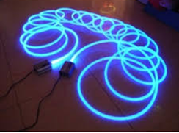
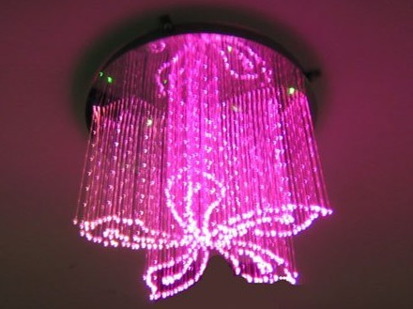
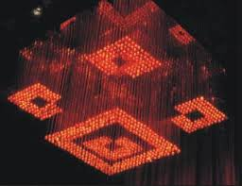
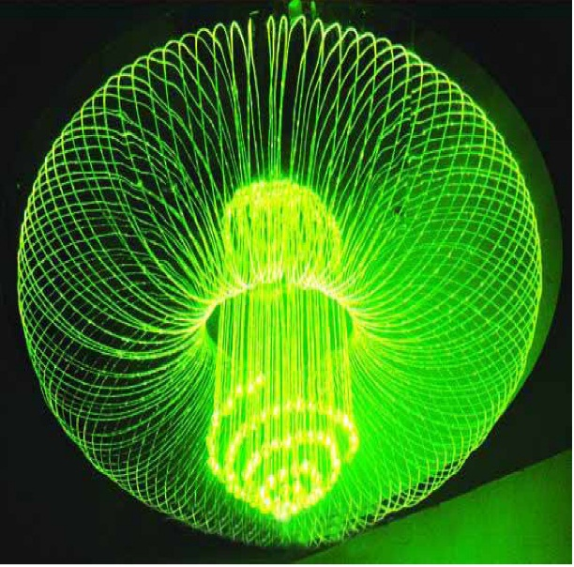
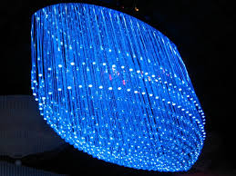
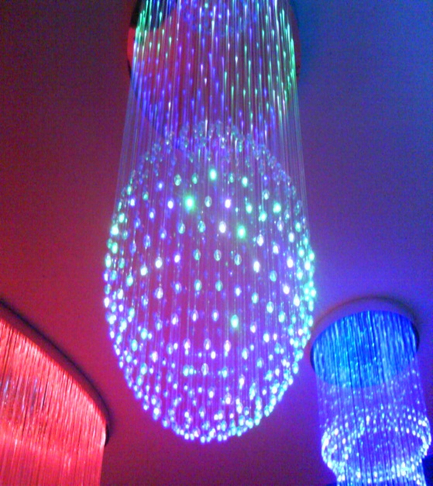
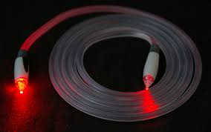
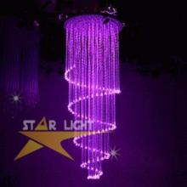
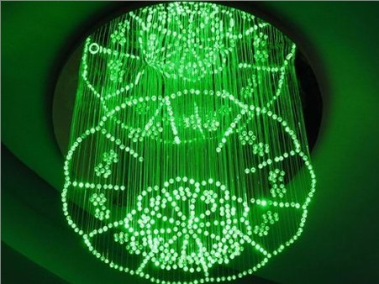
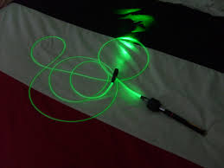
چند نمونه از کاربرد فیبر نوری در روشنایی:

Slide 31
فصل دوم:
فیزیک فیبرهای نوری

Slide 32
2-1 نور چیست؟
ماهیت الکترومغناطیس:
جیمز کلارک ماکسول (۱۸۷۹ ۱۸۳۱) : نور نوعی انرژی الکترومغناطیسی است که معمولاً به عنوان امواج الکترومغناطیسی توصیف می شود. گسترده کامل امواج الکترومغناطیسی شامل: موج رادیویی ، تابش فرو سرخ ، نور مرئی از قرمز تا بنفش ، تابش فرابنفش ، اشعه ایکس و اشعه گاما می باشد.
ماهیت کوانتومی نور:
طبق نظریه مکانیک کوانتومی نور، که در دو دهه اول قرن بیستم بوسیله پلانک و آلبرت انیشتین و بور برای اولین بار پیشنهاد شد، انرژی الکترومغناطیسی کوانتیده است، یعنی جذب یا نشر انرژی میدان الکترومغناطیسی به مقادیر گسسته ای به نام "فوتون" انجام می گیرد.

Slide 33
نظریه مکملی
نظریه جدید نور شامل اصولی از تعاریف نیوتون و هویگنس است. بنابراین گفته می شود که نور خاصیت دو گانه ای دارد، برخی از پدیده ها مثل تداخل و پراش خاصیت موجی آنرا نشان می دهد و برخی دیگر مانند پدیده فوتوالکتریک ، پدیده کامپتون و ... با خاصیت ذره ای نور قابل توضیح هستند.

Slide 34
تعریف واقعی نور چیست؟
تعریف دقیقی برای نور نداریم، جسم شناخته شده یا مدل مشخص که شبیه آن باشد وجود ندارد. ولی لازم نیست فهم هر چیز بر شباهت مبتنی باشد. نظریه الکترومغناطیسی و نظریه کوانتومی باهم ایجاد یک نظریه نامتناقض و بدون ابهام می کنند که تمام پدیده های نوری را می کنند. نظریه ماکسول درباره انتشار نور و بحث می کند در حالی که نظریه کوانتومی برهمکنش نور و ماده یا جذب و نشر آن را شرح می دهد ازآمیختن این دو نظریه ، نظریه جامعی که کوانتوم الکترودینامیک نام دارد، شکل می گیرد. چون نظریه های الکترومغناطیسی و کوانتومی علاوه بر پدیده های مربوط به تابش بسیاری از پدیده های دیگر را نیز تشریح می کنند منصفانه می توان فرض کرد که مشاهدات تجربی امروز را لااقل در قالب ریاضی جوابگو است. طبیعت نور کاملا شناخته شده است، اما باز هم این پرسش هست که واقعیت نور چیست؟

Slide 35
2-2 تعاریف و قوانین نور:
2-2-1 ضریب شکست:
سرعت سیر نور در فضا برابر با299792 کیلومتر در ثانیه می باشد که تقریبأ آن را برابر با 3*10^8 m/s در نظر میگیرند که این سرعت به دو عامل فرکانس(f) و طول موج (λ) بستگی دارد که بین آنها روابط زیر برقرار است.
=c / ƒ λ یا C= f.λ
هنگامی که نور به یک محیط عایق و غیر هادی مانند شیشه وارد می شود سرعت آن از سرعت نور در فضا کمتر و برابر مقدار V می شود. نسبت سرعت سیر در فضا به سرعت نور در محیط جدید ، برابر ضریب شکست آن محیط است و اگر ضریب شکست را با n نشان دهیم ، خواهیم داشت:
n=c / v

Slide 36
اجسام | ضریب شکست (n)
هوا | تقریبأ = 1
آب | 1.33
الکل اتیلیک | 1.36
کوارتز | 1.46
شیشه | 1.5
الماس | 2.42
مقدارn برای محیط های مختلف فرق می کند ومی توان آن را از رابطه n=√εr به دست آورد که r ε میزان ممانعت از عبور میدان الکتریکی است که به ضریب نفوذ پذیری الکتریکی معروف می باشد. مقدارn برای بعضی از اجسام ، در جدول رو به رو نشان داده شده است.
سرعت نور در هر محیطی به ضریب شکست آن محیط بستگی دارد و هر چه ضریب شکست محیط کمتر باشد سرعت نور و همچنین طول موج در آن محیط بیشتر می شود.

Slide 37
2-2-2 پدیده های تابش ، انعکاس وانکسار :
زمانی که یک شعاع نور را به سطح جدایی دو محیط می تابانیم (تابش یا incidence) ، قسمتی از آن به داخل محیط اول بازمی گردد (انعکاس یا reflection) و بقیه ی این شعاع نورانی شکسته شده و به محیط دوم وارد می شود (انکسار یا refrection) ، میزان انکسار نور در سطح جدایی دو محیط بستگی به اختلاف سرعت نور در دو محیط دارد.
پدیده های تابش ، انعکاس و انکسار با فرض این که ^{N2>N1} باشد ، در شکل بعد نشان داده شده­اند.

Slide 38
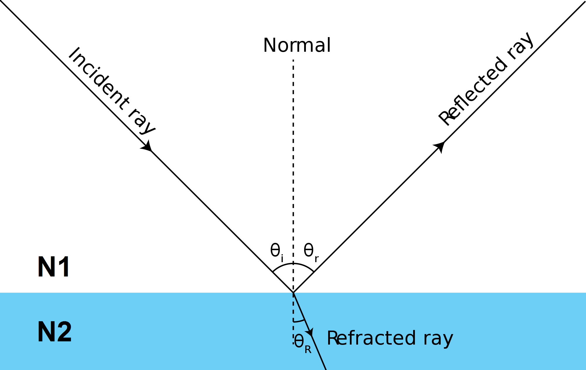

Slide 39
2-2-3 قوانین اسنل :
رابطه ضریب شکست ، زاویه ی شکست و تابش که به عنوان قوانین اسنل شناخته می شوند ، به صورت زیر بیان می گردد :
1-زاویه ی انعکاس و زاویه ی تابش برای هر نوع محیط با هم برابرند.
Ɵ1=Ɵr
-2شعاع های تابش ، منعکس ، شکست و خط عمود بر فصل مشترک دو محیط در یک صفحه قرار دارند که این صفحه بر صفحه جدایی دو محیط عمود است.

Slide 40
3- برای دو محیط مشخص ، نسبت سینوس زاویه ی تابش به سینوس زاویه ی شکست مقدار ثابتی استین مقدار ثابت را ضریب شکست محیط دوم نسبت به محیط اول می‌نامند و آن را با حرف n نمایش می دهند.
n=Sini/SinR Sini/SinR=n2/n1 => n1.Sini=n2.SinR
طبق اصل بازگشت نور اگر جهت تابش را عوض کنیم مسیر حرکت نور عوض نمی شود یعنی اگر در امتداد شعاع شکست ، نوری را از n2 به محل قبلی بتابانیم ، شعاع شکست جدید بر شعاع تابش قبلی منطبق خواهد بود و نور از همان مسیر قبلی عبور می کند.

Slide 41
2-3 حالت های مختلف تابش نور در دو محیط مختلف(n1›n2):
اگر شعاع تابش به صورت عمودی نباشد و زاویه ی تابشƟiو زاویه ی شکست ƟR باشد ، هموارهƟi<ƟR خواهد بود.(شکل 1)
3- اگر زاویه ی تابش Ɵi را بزرگتر کنیم ، زاویه ی شکست ƟRنیز افزایش می یابد ، اگر زاویه ی تابش را آنقدر زیاد کنیم که زاویه ی شکست مساوی 90 درجه بشود (ƟR=90)، در این حالت انکسار نور وجود ندارد و انعکاس کلی رخ می دهد،به این زاویه ی تابش که زاویه ی شکست را برابر90 میکند زاویه ی بحرانی گویند وآن را با Ɵc نشان میدهند.(شکل2)
4- اگر زاویه ی تابش از زاویه ی بحرانی بیشتر شود (Ɵi>Ɵc) انعکاس کلی رخ می دهد و شعاع تابش به محیط اول باز می گردد و از سطح مشترک دو محیط نوری به خارج ساطع نمی شود که این وضعیت ایده آلی است که در فیبر های نوری جهت انتقال نور بدان نیازمندیم. (شکل3)

Slide 42
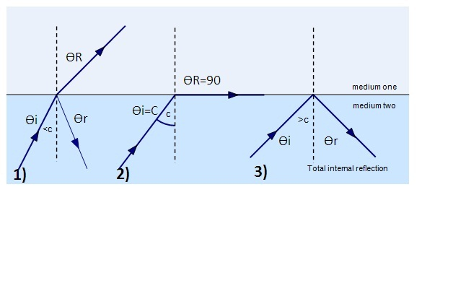
N2 N1

Slide 43
2-4 انتقال نور در فیبر نوری :
نور در کابل فیبر نوری از دو قسمت مغزی و پوشش (غلاف) عبور می کند که هر کدام ضریب شکست های متفاوتی دارند. ضریب شکست مغزی n1 و ضریب شکست پوشش n2 می باشد،به نحوی که n1 بزرگتر از n2می باشد.
هنگامی که نور داخل مغزی می شود عینأ مانند حالتی است که نور از محیط غلیظ به محیط رقیق تابیده می شود. پس از برخورد نور به فصل مشترک دو محیط (مغزی و پوشش) ، منعکس شده و به محیط اول که همان مغزی فیبر نوری است ، باز می گردد و به همین ترتیب پس از بار ها انعکاس در طول مسیر به انتهای فیبر می رسد.

Slide 44
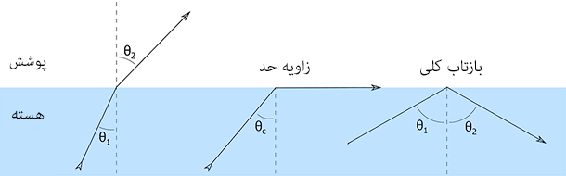
باید توجه داشت که زاویه ی Ɵi در این حالت بزرگتر از زاویه ی Ɵc (زاویه ی بحرانی) می باشد و اگر Ɵi از Ɵc کمتر باشد ، نور تابیده شده از مرز بین مغزی وپوشش عبور کرده و در فیبر منتقل نمی گردد.
بنابراین شرط انتقال نور در فیبر نوری را می توان به صورت Ɵc‹Ɵi نوشت. با توجه به قانون اسنل می توان نوشت :
n1.sinƟc=N2 <= sinƟc =N2/N1

Slide 45
2-5 زاویه ی پذیرش :
برای هر فیبر محدوده ی مشخصی وجود دارد که اگر نور در آن محدود وارد فیبر شود، در طول آن منتقل خواهد شد
به عبارت دیگر ، زاویه ای است که نور تابیده شده به به فیبر باید با محور طولی ایجاد کند به طوری که پس از ورود به فیبر در مرز مغزی و پوشش خارجی بشکند و تمامأ به داخل فیبر منعکس شود.این زاویه نسبت خط عمود بر ورودی فیبر نوری تشکیل مخروطی به نام مخروط پزیرش می دهد.

Slide 46
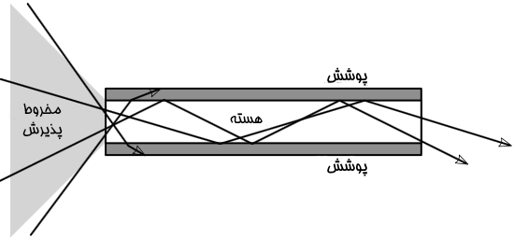

Slide 47
فصل سوم
ساختمان فیبر نوری

Slide 48
3-1 ساختمان فیبر نوری :
تار نوری از دو بخش اصلی تشکیل می شود : هسته و پوشش )ساخته شده از یک ماده ی شفاف نوری مثلا شیشه سیلیکای گداخته) ، و روکش.
هسته در مرکز تار نوری قرار دارد و برای هدایت نور به کار می رود. هدایت موج فقط در داخل هسته امکان پذیر است ، زیرا ضریب شکست هسته n1از ضریب شکست پوشش n2 بزرگ تر است. مد ها با انعکاس کلی مداوم در حد فاصل هسته و پوشش ، درون هسته باقی می مانند.
روکش در حقیقت لایه ای است که سطح پوشش را مستقیما در بر می گیرد. برای تزویج نور به داخل یا خارج تار و یا اتصال تار ها به یکدیگر ، بایستی بتوان روکش را از آن جدا کرد.

Slide 49
روکش ضمن این که می تواند از چندین لایه ی پلاستیکی تشکیل شود ، می بایست تمام طول تار را بدون هیچ گونه لختی یا تغییراتی در ضخامت آن ، به شکل یکنواخت بپوشاند.
روکش ممکن است دارای نمای رنگی و در صورت لزوم نشانه های حلقوی باشد. ضریب شکست روکش ، از ضریب شکست پوشش بیشتر است ، و بنابراین نور وارد شده ناخواسته به داخل پوشش پس از طی چندین متر در داخل پلاستیک آن جذب می شود.
نمونه هایی از ضرایب شکست تار نوری : هسته 1.48 ، پوشش 1.46 ، روکش 1.52
روکش از نظر مکانیکی باید تار نوری را در مقابل آثار خارجی و نیرو های جذبی بر شیء که ممکن است آن را در حد میکرو متری خم کرده و سبب تضعیف اضافی شوند ، محافظت کند.

Slide 50
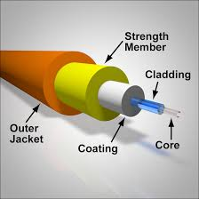
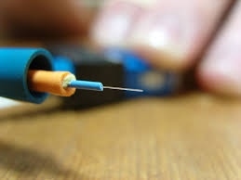
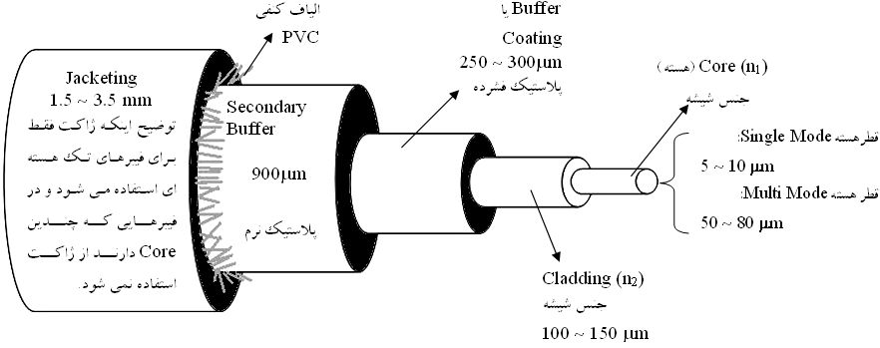
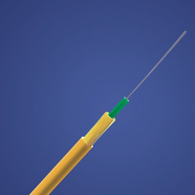
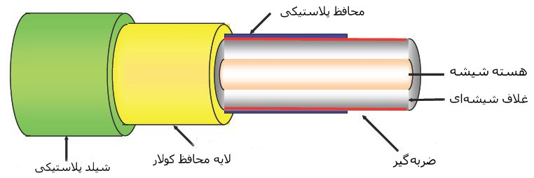

Slide 51
3-2 خصوصیات سلیکای گداخته:
شیشه سیلیکای گداخته ، محیطی یک روند است یعنی این که خواص فیزیکی آن در تمام جهات برابر است.
رفتار آن با تغییر سریع درجه حرارت ، کاملا روشن است. به واسطه ی دارا بودن ضریب انبساط حرارتی خطی و بی نهایت کوچک، در مقابل تغییرات درجه حرارت ، به نحو فوق العاده ای مقاوم است.
مشخصات شیشه سلیکای
مشخصه | واحد | مقدار
چگالی Y | g / cm² | 2/2
ضریب یانگ E | N / mm² | 72500
تنش برشی G | N / mm² | 30000
ضریب انبساط حرارتی | ⁻ K ¹ | ⁻⁷ 10 * 5/5

Slide 52
3-3 انواع فیبر نوری :
اولین کابل فیبر نوری طی سال های 1970 تا اواخر سال 1980 ساخته شد که اتلاف تقریبا پایینی داشت. سال بعد ، کابل فیبر نوری تک مدی با اتلاف پایین تر و پهنای باند بالا ساخته شد. به طور کلی ، کابل فیبر نوری را می توان از چند جهت دسته بندی نمود که عبارتند از:
انواع کابل فیبر نوری از نظر اشعه گذرنده از آن
انواع کابل فیبر نوری از نظرحفاظت
انواع کابل فیبر نوری از نظر محل استفاده
انواع کابل فیبر نوری از نظر ماده سازنده

Slide 53
1)تـک حالتـه
از نظر اشعه گذرنده از آن: 1)چند حالته با ظریب شکست پله ای
2)چند حالته
2)چند حالته با ظریب شکست تدریجی
1) Loss Buffer
از نظر حفاظت:
2) Tight Buffer
1) In Door
از نظر محل استفاده: 2) Out Door
3) Out Door- In Door
1)شیشه
از نظر ماده سازنده: 2) پلاستیک
3) پلیمرسخت
انواع فیبر نوری:

Slide 54
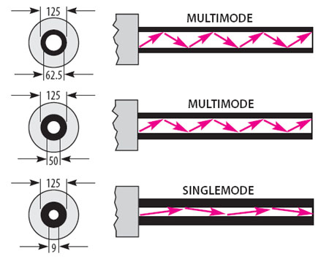
3-3-1 انواع کابل فیبر نوری از نظر اشعه گذرنده از آن:
از نظر شیوه ی انتقال نور دو نوع فیبر نوری وجود دارد که عبارتند از : فیبر های چند حالته (Multi Mode Fiber or MMF) ، و فیبر های تک حالته (Single Mode Fiber) ، که در ادامه در مورد انواع و ویژگی های هر کدام ، توضیح داده می شود.

Slide 55
فیبر تک حالته :
فیبری با مغزی شیشه ای و با قطر 8.3 تا 10 میکرون می باشد. فیبر تک حالته به دلیل قطر کمی که دارد فقط یک روش انتقال (به صورت مستقیم) در آن وجود دارد. پهنای باند آن از فیبر چند مدی بالا تر است اما نیاز به یک منبع نور با پهنای طیفی باریک دارد.
فیبر تک حالته سرعت انتقال بالا تری نسبت به چند حالته داشته و بیش از 50 برابر فاصله فیبر چند حالته را در اختیار ما قرار می دهد. به همین دلیل هزینه اش نیز بیشتر است. قطر کوچک مغزی در این نوع فیبر هر تغییر ناشی از روی هم افتادگی پالس های نورانی را از بین برده و کمترین تضعیف و بیشترین سرعت انتقال را برای هر نوع انتقال داده ای فراهم می آورد. فیبر تک حالته قادر است طول موج های بین 1300nmتا 1320nmرا انتقال دهد.

Slide 56
فیبر چند حالته :
نوعی کابل فیبر نوری با مغزی شیشه ای است که قطر متداول آن بین 50 تا 100 میکرون می باشد. (متداول ترین قطر 62.5 میکرون است) فیبر چند حالته پهنای باند بالایی در سرعت های زیاد و در فواصل متوسط (حداکثر تا مسافت 2 کیلومتر) در اختیار ما قرار می دهد.
در این نوع فیبرموج های نورانی در مسیر های متعدد و با طول موج بین 850 تا 1300 نانومتر پراکنده می شوند. این نوع فیبر برای مسیر های طولانی استفاده نمی شود زیرا تقسیم شدن نور در مسیر های متعدد در فواصل دور ممکن است باعث تغییر سیگنال در دریافت نهایی شود و در نتیجه داده ی انتقالی نامعلوم و یا نا کامل باشد.

Slide 57
انواع فیبر های چند حالته :
1- فیبر چند حالته با ضریب شکست پله ای :
یک مغزی بزرگ با قطر بالا تر از 100 میکرون دارد. ضریب شکست مغزی در همه جای آن یکنواخت و ثابت است. ممکن است تعدادی از اشعه های نوری در یک مسیر مستقیم و بقیه به صورت زیگزاگ در آن انتقال می یابند ، که پوشش فیبر آن ها را به داخل بر می گرداند.

Slide 58
2-فیبر چند حالته با ضریب شکست تدریجی :
از یک مغزی با ضریب شکست تدریجی ساخته شده است که تغییرات ضریب شکست مغزی آن از محور فیبر تا فصل مشترک مغزی و پوشش آن به تدریج کم می شود. یعنی ضریب شکست مغزی به صورت تابعی از شعاع آن تغییر می کند ولی ضریب شکست غلاف همان مقدار ثابت ­­n2 باقی می ماند. نحوه ی انتشار در این نوع فیبر در شکل بعدی نشان داده شده است.

Slide 59
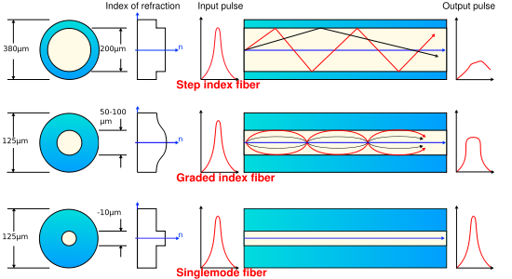

Slide 60
3-3-2 انواع کابل فیبر نوری از نظر حفاظت :
از نقطه نظر حفاظت فیبر از نیرو های خارجی ، کابل های فیبر نوری به دو نوع Loss Buffer و Tight Buffer تقسیم می شوند.
Loss Buffer :
در ساخت Loss Buffer، فیبر داخل یک لوله ی پلاستیکی که قطر درونی آن به طور قابل ملاحظه ای بزرگ تر از خود فیبر است ، قرار می گیرد. درون لوله ی پلاستیکی و اطراف فیبر معمولا با یک ماده ی ژلی پر می شود که فیبر داخل این ژل آزاد است. Loss Buffer تا حدودی فیبر را در برابر نیرو های مکانیکی خارجی محافظت می کند و همچنین به دلیل وجود ژل در اطراف فیبر ، در برابر گرما ، سرما و در نتیجه انبساط و انقباض به طور قابل ملاحظه ای ایمن است.

Slide 61
Loss Buffer معمولا برای نصب در محیط های بیرونی ، کاربرد های هوایی ، کانالی و در زیر خاک استفاده می شود.
:Tight Buffer
در این نوع کابل همان گونه که در شکل بعد نیز دیده می شود ، یک روکش پلاستیکی چسبیده به فیبر وجود دارد و مانع از آزاد بودن فیبر می شود. این نوع روکش برای اتصال به اجزای شبکه بسیار مناسب است زیرا این روکش از شکستن فیبر جلوگیری می کند. فیبر های Tight Bufferاغلب برای کاربرد های داخل ساختمان ، منابع تغذیه ساختمان های مرکزی و کاربرد های عمومی به کار برده می شوند.

Slide 62
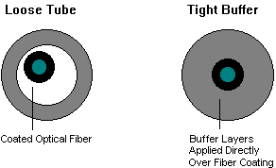

Slide 63
3-3-3 انواع کابل فیبر نوری از نظر محل استفاده :
تقسیم بندی دیگری نیز از نظر روکش فیبر در نظر گرفته شده است که عبارت است از : In Door ، Out Door
In Door:
یک پوشش پلاستیکی نازک دارد و این سبب ایجاد قابلیت انعطاف برای آن می شود اما در برابر فشار های محیطی استقامت و پایداری کمی دارد به همین دلیل برای کار های داخل ساختمانی از آن استفاده می شود و معمولاً مالتی مُد هستند. در این نوع کابلها نه نیازچندانی به ضد آب کردن ونه نیازی به افزایش استحکام و زره دار کردن.

Slide 64
در مورد این کابلها باید اقداماتی درجهت حفاظت در برابر جوندگان و تصادمات صورت گیرد ضمن اینکه باید از موادی استفاده گردد که در صورت بروز آتش سوزی بخارات سمّی ایجاد نکند.طول این کابلها در حدود ۳۰۰متر است و لازم است که سبک و قابل انعطاف باشند معمولاً انتهای هر کابل به کانکتورهای قابل جداشدن وصل می شود . فیبرهایی که در محیط کار به عنوان جمپر استفاده شده معمولاً در معرض شکستگی قرار می گیرند .

Slide 65
out Door:
دارای پوشش ضخیمی است که به نسبت کاربرد ، جنس روکش آن تغییر می کند. به دلیل داشتن این پوشش ضخیم کابل انعطاف کمی دارد و برای کابل کشی در محیط های بیرونی و مسیر های طولانی از آن استفاده می شود.
از ویژگیهای این نوع کابل می توان به موارد زیر اشاره کرد:
تحمل رطوبت محیطی از ۹۰ تا ۱۰۰ درصد
تحمل محدوده دمایی بین -۴۰ تا +۸۰ درجه سانتیگراد
عدم تجزیه یا استهلاک ژاکت کابل در مقابل نور خورشید

Slide 66
انعطاف پذیری بالا در مقابل خمش تا کمترین شعاع ممکن
پوشش بسیار مقاوم در مقابل شعله ور شدن
قابلیت تحمل فشار بالا
پوششی که جونده ها مثل موش به آن علاقه نداشته باشند
کابل های نوری خود out Door چند نوع اند :
۱-کابلهای فضای باز زیرخاکی طولانی :
این گروه شامل بسیاری از فیبرهای تک مدی بالای ۱۰۰کیلومتر می شود این کابلها ضدآبند ودارای تجهیزات استحکام دهنده و زره دارند.

Slide 67
٢-کابلهای فضای باز زیرخاکی اقامتگاهی:
این نوع کابلها در مسافت کمتری نسبت به دسته قبل استفاده می شوند و هم از نوع تک مدی وهم از نوع چند مدی می باشند این نوع کابل ها هم باید ضد آب باشند ولی تجهیزات استحکامی آنها کمتر از دسته قبلیست از طرفی چون در معابر از درون لوله های فولادی یا کانالها عبور داده می شوند دیگر لازم نیست مانند کابلهای بین شهری زره دار شوند.
۳-کابلهای فضای باز هوایی :
این کابلها باید در مقابل کشش بسیار مقاوم باشند این کابلها غالباً تجهیزات جداگانه ای برای جلوگیری از وارد شدن نیروی کشش به فیبر می باشند.

Slide 68
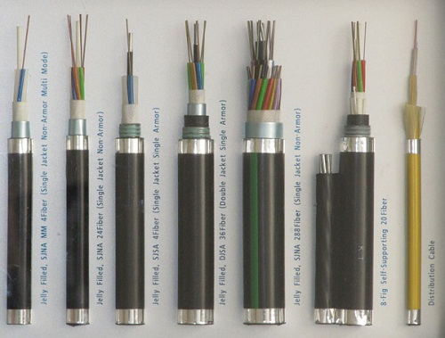
۴-کابلهای فضای باز هوایی با استفاده از کابلEarth دکلهای فشار قوی:
یکی از مکانهای معمول برای انتقال فیبرهای نوری استفاده از فضای درون کابل Earth دکلهای فشار قوی است که معمولاً خطوط ۱۳۲ کیلو ولت می باشند اغلب جهت جلوگیری از خرابکاری بالاترین کابل که از رأس دکل می گذرد کابل Earth است این نوع کابلهاOptical Ground Wire(OPGW) نامیده می شوند.

Slide 69
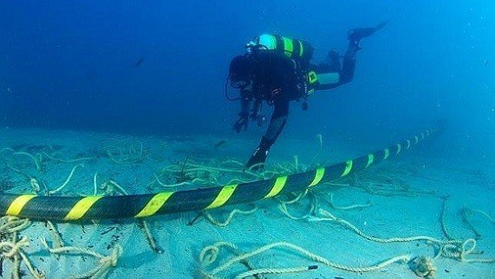
۵-کابلهای زیر دریایی :
ساخت کابلهای زیر دریایی مشکل ترین نوع کابل سازی فیبر نوری است تحمل فشار زیاد آب شور چالش زیادی برای این نوع کابلها محسوب می شود لذا از این نوع کابل ۶تا ۲۰ نوع بیشتر موجود نیست بر خلاف تنوع بسیار زیاد کابلهای دیگر .مشکلات نگهداری کابلهای الکتریکی تأمین کننده توان repeater ها و آمپلی فایرهای طول مسیر نیز به پیچیدگی های موضوع می افزاید.

Slide 70
3-3-4 انواع کابل فیبر نوری از نظر ماده ی سازنده :
در شبکه های فیبر نوری ، بیشتر از سه نوع کابل فیبرنوری استفاده می شود که عبارتند از: کابل فیبر نوری پلاستیکی، کابل فیبر نوری شیشه ای وکابل فیبرنوری با پلیمر سخت
کابل فیبر نوری شیشه ای (Glass Optical) :
فیبر نوری شیشه ای رشته ی بسیار نازکی است شامل یک استوانه ی جامد و عایق به نام هسته با شعاعa و ضریب شکست n1 که مغزی فیبر نیز نامیده می شود و توسط یک لایه ی خارجی جامد و عایق به نام پوشش با قطر n2 (n2<n1) و ظریب شکست d احاطه شده است ،این پوشش را غلاف فیبر نیز می گویند.

Slide 71
غلاف باعث کاهش اتلاف پراکندگی ناشی از ناپیوستگی های سطح مغزی می شود و قدرت تحمل مکانیکی فیبر را نیز افزایش می دهد ، همچنین از ورود و جذب عوامل خارجی به سطح مغزی جلوگیری می کند. فیبر ها را در یک محفظه ی پلاستیکی به نام روکش محافظ قرار می دهند تا مقاومت فیبر نوری در برابر تنش های مکانیکی افزایش یابد. این روکش مانع تغییر شکل فیبر و خراشیدگی سطح آن می شود.

Slide 72
جنس مغزی و پوشش این فیبر ها از شیشه است. شیشه ای که در این فیبر ها به کار رفته بسیار خالص و شفاف و از جنس دی اکسید سیلیکون یا کوارتز است. این فیبر ها کمترین اتلاف و بیشترین قیمت را در بین فیبر های نوری دارند و دارای پهنای باند بیشتر می باشند. فیبر های شیشه ای در شبکه های محلی ، شهری و مخابراتی استفاده می شوند و بهترین طول موج برای ارسال داده ها در آن ها 1300 نانو متر است.

Slide 73
کابل فیبر نوری پلاستیکی (plastic clad optical):
مغزی و پوشش این کابل ها از جنس پلاستیک است ، پلاستیک مغزی معمولا از جنس PMMA (Poly Methy1 Methacrylate) ، می باشد که با یک لایه فلوروپلیمر پوشیده شده است.
فیبر های پلاستیکی ضخامت بسیار بیشتری نسبت به دیگر فیبر ها دارند ، ضخامت اغلب این فیبر ها 1000 میکرومتر و اندازه ی هسته یا مغزی آنها 980 میکرو متر می باشد.

Slide 74
با وجود این ضخامت زیاد ، حتی اگر انتهای فیبر اندکی کثیف شده ، یا آسیب دیده باشد و یا اگر محور نور اندکی خارج از مرکز باشد ، همچنان ارسال اطلاعات امکان پذیر می باشد و به همین دلیل کار نصب این نوع فیبر ها بسیار آسان است. در فیبر های با ضخامت زیاد ، مانند فیبر های نوری پلاستیکی ارسال نور را تا 96% توسط هسته انجام می شود.
برای منبع ماژول های فرستنده و گیرنده در فیبر های نوری پلاستیکی معمولا از یک LED (قرمز ) 650 نانو متر استفاده می شود ، که این امر باعث کاهش هزینه در شبکه می شود.

Slide 75
در مقایسه با فیبر های نوری شیشه ای ، میزان اتلاف در فیبر ها ی نوری پلاستیکی بیشتر است و به همین دلیل این فیبر ها برای ارسال اطلاعات در مسافت های طولانی تر از 50 متر مناسب نیستند و اغلب از آن ها در شبکه های خانگی استفاده می شود.
با توجه به این که فیبر نوری پلاستیکی در برابر ارتعاش و خمیدگی مقاوم است علاوه بر کاربرد های معمول آن ، در قطار ها و اتومبیل ها نیز استفاده می شود.
مزیت دیگر فیبر های پلاستیکی سبکی و وزن کم آن ها در مقابل سایر کابل های انتقال داده است.

Slide 76
مغزی این فیبر ها به سه صورت ضریب شکست پله ای ، ضریب شکست تدریجی، ضریب شکست چند پله ای ، ساخته می شود. در بیشتر فیبر های با مغزی پلاستیکی از روش پله ای برای انتقال داده استفاده می شود ، اما روش تدریجی برای سرعت های بالا و ارسال اطلاعات با حجم بالا مناسب است.
در فیبر های با ساختار چند پله ای برای ارسال اطلاعات از هر دو اصل پله ای و تدریجی استفاده می شود. در این ساختار پهنای باند افزایش پیدا کرده و تولید انبوه بسیار آسان تر می شود. بهترین طول موج ارسال داده در فیبر های پلاستیکی ، طول موج 650 نانومتر است.

Slide 77
کاربرد های کابل فیبر نوری پلاستیکی :
1- شبکه های خانگی
2- رابط تجهیزات صوتی و تصویری
3- کنترل تجهیزات صنعتی (اتوماسیون)
4- شبکه های قطار ها و ماشین ها
5- سنجش از راه دور
6- کنترل وسایل انتقالگر
7- استفاده در جلوه های هنری
8- کاربرد های پزشکی

Slide 78
فیبر های نوری پلاستیکی ابتدا در ژاپن و در صنایع ماشین سازی استفاده شدند و سپس در صنایع ارتباطات مورد توجه قرار گرفتند.
دلیل علاقه زیاد به فیبر نوری پلاستیکی چیست؟
1- نیاز به قیمت پایین برای شبکه های فیبر نوری
2- استحکام و دوام بالا
3- تصویب استاندارد 13994b
4- کاربرد های گوناگون

Slide 79
5-نصب آسان کانکتور ها
6- فرستنده و گیرنده های ارزان
7- تعمیر و نگهداری آسان
8- اندازه ی کوچک کانکتورهای آن نسبت به کانکتورهای فیبرنوری شیشه ای
9-انعطاف پذیری در مقابل ضربه ، نوسان و ارتعاش
10- مشکلات امنیتی کمتر نسبت به فیبر های نوری شیشه ای

Slide 80
کابل نوری با پوشش پولیمرسخت(Hard–PolimerCladFiber):
در این نوع کابل های نوری از پلاستیک به عنوان پوشش فیبر و از شیشه سیلیکا به عنوان مغزی استفاده گردیده است. میزان اتلاف در این فیبر ها کمتر از فیبر های نوری پلاستیکی و بیشتر از فیبر های نوری شیشه ای است ، همچنین قیمت و پهنای باند آنها بیشتر از فیبر های پلاستیکی و کمتر از فیبر های شیشه ای می باشد.
چون مغزی و روزنه ی عددی ، در این نوع فیبر ها بزرگ است می توان فیبر را به ماژول های نوری با قیمت پایین متصل کرد که در نتیجه این فیبر ها را مقرون به صرفه تر از فیبر های نوری شیشه ای می کند. همچنین چون پهنای باند این فیبر ها بیشتر از فیبر های پلاستیکی است ، برای ارسال اطلاعات تا مسافت 100 متر می توان از آنها استفاده کرد.

Slide 81
کار سمبل کردن این فیبر ها به دلیل استفاده از کانکتورهای نوعcrimp&cleave، به آسانی و در زمان بسیار کوتاه (کمتر از 3 دقیقه) و بدون عملیات چسب زدن پالیش برای یک کانکتور دوتایی انجام می شود.
از کابل فیبر نوری با پوشش پولیمر سخت ، بیشتر برای شبکه هایی که احتیاج به سرعت بالا دارند و طول آنها کم است ، مانند شبکه های اداری و کارخانه ها استفاده می شود ، همچنین از این کابل در تجهیزات صنعتی و پزشکی ، سیستم های چراغانی و طیف نما ، واگن های راه آهن و انتقال صدا و تصویر در سالن های موسیقی استفاده می شود.

Slide 82
خصوصیات کابل فیبر نوری با پوشش پلیمر سخت :
اسمبل آسان
•اتلاف خمیدگی پایین
•روزنه ی عددی بالا
•قیمت پایین دستگاه های انتقال داده
•بهترین طول موج ارسال داده (850 نانومتر)

Slide 83
3-4 فیبرنوری چگونه ساخته میشود؟
فیبرنوری از شیشه شفاف بسیار خالص ساخته میشود. اگر شیشه پنجره را بعنوان محیطی شفاف که نور را از خود عبور میدهد در نظر بگیریم، بدلیل وجود ناخالصیها در شیشه، نور بطور کامل و بدون تغییر عبور نمیکند. بهرحال شیشه ای که در ساخت فیبرنوری بکار میرود، نسبت به شیشه بکار رفته برای پنجره ناخالصی های بسیار کمتری دارد. توصیف یک شرکت تولید کننده فیبرنوری از شیشه ای که برای ساخت آن بکار میرود به اینصورت است: اگر روی سطح اقیانوسی از شیشه بکار رفته در ساخت فیبرنوری بایستید، میتوانید عمق چندین مایلی آنرا بوضوح ببینید!!!

Slide 84
برای ساخت فیبرنوری بایستی مراحل زیر طی شود:
۱- ساخت یک استوانه شیشه ای از پیش تعین شده
۲- کشیدن فیبر از استوانه آماده شده
۳- آزمایش فیبرهای تولید شده.
٤- ساخت استوانه شیشه ای

Slide 85
شیشه مورد استفاده برای ساخت استوانه طی روندی موسوم به MCVD یا رسوب سازی تعدیل شده شیمیایی با بخار تولید میشود.
در روش MCVD اکسیژن از میان محلول کلراید سیلیکون SiCl4))، کلراید ژرمانیوم ((GeCl4و دیگر مواد شیمیایی میجوشد.
این مخلوط بسیار دقیق و حساب شده، ویژگیهای فیزیکی و اپتیکی گوناگونی دارد. ( ازجمله ضریب شکست، ضریب انبساط، نقطه ذوب و… )

Slide 86
فرآیند MCVD برای ساخت استوانه:
سپس بخارهای گاز بوسیکه یک ماشین مخصوص با حرکات دورانی بداخل یک لوله سیلیس مصنوعی یا لوله کوارتز هدایت میشود که به این عمل آبکاری گویند. در حین چرخش ماشین، یک مشعل در بیرون لوله به بالا و پایین حرکت میکند. حرارت بسیار زیاد ناشی از مشعل، باعث میشود دو چیز اتفاق بیفتد:
سیلیکون و ژرمانیوم با اکسیژن واکنش میدهند، دی اکسید سیلیکون(SiO2) و دی اکسید ژرمانیوم(GeO2) حاصل میشود.
دی اکسید سیلیکون و دی اکسید ژرمانیوم روی سطح داخلی لوله رسوب میکنند، باهم آمیخته میشوند تا شیشه شکل بگیرد.

Slide 87
ماشین مورد استفاده برای ساخت استوانه:
ماشین مخصوص بطور مستمر میچرخد تا استوانه ای استوار و اندود شده ساخته شود. خلوص شیشه با استفاده از قطعات پلاستیکی که در برابر خوردگی مقاوم است و در سیستم تزریق گاز بکار رفته و نیز با کنترل دقیق جریان گاز و ترکیب آن حفظ میشود. روند ساخت این استوانه کاملا خودکار است و چندین ساعت بطول می انجامد. بعد از اینکه استوانه ساخته شده خنک شد، تست کنترل کیفیت روی آن انجام میشود.

Slide 88
کشیدن فیبر از استوانه آماده شده:
بعد ازینکه استوانه شیشه ای کنترل کیفی شد، روی دستگاهی بنام برج فیبر کشی سوار میشود.
استوانه شیشه ای در یک کوره گرافیتی داغ میشود ( ٣۴۵٢ تا ٣٩٩٢ درجه فارنهایت یا ١٩٠٠ تا ٢٢٠٠ درجه سانتیگراد ) تا حدی که یک گلوله گداخته شده از نوک آن، تحت تاثیر نیروی جاذبه سقوط میکند. گلوله شیشه ای مذاب در حین سقوط خنک میشود و یک رشته شیشه ای را بوجود می آورد.

Slide 89
قرقره مکانیکی فیبر را به آرامی از استوانه داغ شده میکشد. یک ریزسنج لیزری بدقت این مرحله را کنترل میکند و قطر فیبر را اندازه میگیرد. اطلاعات بدست آمده از ریزسنج به سیستم خودکار قرقره مکانیکی ارسال میشود. فیبرها با سرعت ٣٣ تا ۶۶ فوت بر ثانیه ( ١٠ تا ٢٠ متر بر ثانیه ) از استوانه داغ کشیده میشوند و محصول نهایی روی قرقره پیچیده میشود. معمولا در نهایت بیش از ۴/١ مایل ( ٢/٢ کیلومتر ) فیبرنوری روی قرقره جمع نمیشود

Slide 90
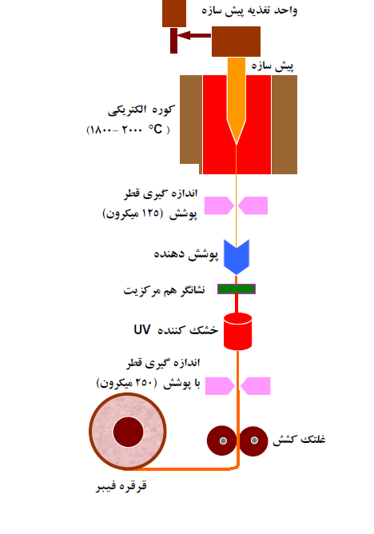

Slide 91
فصل چهارم:
چگونگی انتقال پیام

Slide 92
4-1 چگونگی انتقال پیام:
دیاگرام بلوکی کاملا کلی از یک سیستم مخابراتی در شکل بعدی ، دیده می شود. توضیح مختصری از هر بلوک این شکل درک روشنی از اجزای یک سیستم مخابراتی به ما می دهد. خیلی از توضیحاتی که در این بخش به طور مختصر و فشرده داده شده است ، در قسمت های بعدی شرح داده خواهند شد.

Slide 93
منبع سیگنال حامل
منشه خبر
فرستنده
مدولاتور
تزویج کننده کانال(ورودی)
آشکار ساز
پیام خروجی
گیرنده
پردازش گر سیگنال
تزویج کننده کانال(خروجی)
کانال ارتباطی
(فیبر نوری)

Slide 94
4-1-1 منشاء پیام:
منشاء پیام میتواند اشکال فیزیکی متفاوتی داشته باشد. در اغلب اوقات منشاء پیام یک مبدل است که پیام غیر الکتریکی را به سیگنال الکتریکی تبدیل می کند. نمونه های متداول شامل میکروفن ها برای تبدیل امواج صوتی به جریان های الکتریکی و دوربین های تلویزیونی برای تبدیل تصویر به جریان های الکتریکی می باشند.
در هر حال ، چه در مخابرات نوری و چه در مخابرات الکتریکی ، اطلاعات قبل از ارسال ، باید به شکل الکتریکی باشد.

Slide 95
4-1-2 مدولاتور :
مدولاتور دو کار اصلی انجام می دهد :
اول ، پیام الکتریکی را به شکل مناسبی تبدیل می کند. دوم ، این پیام الکتریکی را بر روی یک موج تولید شده توسط منبع حاصل تأثیر می دهد. دو نوع مدولاسیون وجود دارد : آنالوگ و دیجیتال.
سیگنال آنالوگ پیوسته است و فرم پیام اصلی را به طور دقیق بازسازی می کند.

Slide 96
به عنوان مثال ، فرض کنید یک موج صوتی تک فرکانسی می خواهد ارسال شود ، اگر این موج به یک میکروفن وارد شود ، جریان الکتریکی وارد شده از آن ، همان شکل موج صوت ورودی را خواهد داشت. در این حالت مدولاتور نیازی به تغییر شکل دادن سیگنال ندارد. ممکن است نیاز باشد سیگنال تقویت شود به طوری که به طور کافی قدرت داشته باشد تا بتواند منبع حامل را متأثر کند.
مدولاسیون دیجیتال مربوط به ارسال اطلاعاتی است که به شکل گسسته هستند.

Slide 97
سیگنال دیجیتال یا روشن و یا روشن است. حالت روشن معرف یک و حالت خاموش معرف صفر است. این حالت ها رقم های باینری (یا بیت های) سیستم دیجیتال هستند. میزان یا سرعت داده تعداد بیتی است که در هر ثانیه ارسال می گردد (bps).
ممکن است که این رشته پالس های روشن و خاموش ، فرم رمز شده یک پیام آنالوگ باشد. یک مبدل آنالوگ به دیجیتال پیام آنالوگ را به یک رشته ی دیجیتال تبدیل می کند. عکس این پردازش در گیرنده انجام می گردد که در آن رشته ی دیجیتالی به پیام آنالوگ تبدیل می شود.

Slide 98
4-1-3منبع موج حامل :
منبع حامل ، موجی را که اطلاعات بر روی آن ارسال می گردد تولید می کند. این موج حامل نامیده می شود.
در مخابرات رادیویی ، حامل توسط یک نوسان ساز الکتریکی تولید می شود. برای سیستم های تار نوری ، دیود لیزریLD) )و یا دیود نور گسیلLED) )به عنوان منبع حامل به کار می روند. این ابزار را می توان نوسان ساز های نوری نامید. در حالت ایده آل ، این منابع نوری، امواجی پایدار ، تک فرکانس و با توان کافی برای پیمودن مسافت های دور ، تولید می کنند.

Slide 99
4-1-4 تزویج کننده های کانال(ورودی) :
تزویج کننده ها اطلاعات را به داخل کانال اطلاعات وارد می کنند. این وسیله در یک سیستم انتشار رادیویی و یا تلویزیونی ، آنتن است. آنتن علائم را از فرستنده به کانال اطلاعات که در این حالت جو است ، انتقال می دهد. در سیستم های هدایت شده ای که سیم به کار می برند ، مثل خطوط تلفن ، تزویج کننده فقط اتصال دهنده ی ساده ای است به منظور وصل کردن فرستنده به خط انتقالی که به عنوان کانال انتقال اطلاعات به کار می رود.
در سیستم نوری، تزویج کننده ی کانال یک عدسی است که برای همسو کردن نور منتشره از منبع و جهت دادن این نور به طرف گیرنده از آن استفاده می شود. در سیستم تاری مورد نظر ما ، تزویج دهنده باید به طور مؤثری پرتو نور مدوله شده را از منبع به تار نوری منتقل کند.

Slide 100
4-1-5 کانال ارتباطی :
کانال ارتباطی عبارت است از مسیر بین فرستنده و گیرنده. در مخابرات تار نوری ، کانال یک تار شیشه ای یا پلاستیکی است. مشخصات مورد علاقه برای یک کانال اطلاعات شامل تضعیف کم و زاویه ی مخروطی پذیرش نور بزرگ است. تضعیف کم و گردآوری کارآمد و مؤثر نور از خصوصیات لازم برای انتقال ، برای مسیر های طولانی هستند.
خاصیت مهم دیگر کانال اطلاعات زمان انتشار نور سیر کننده در آن است. در حالت کلی ، زمان سیر به فرکانس نور و مسیری که پرتو نور دارد ، بستگی دارد.
وابستگی سرعت انتشار به فرکانس و به مسیر ، چه در مدولاسیون آنالوگ و چه در مدولاسیون دیجیتال منجر به محدود شدن میزان اطلاعات می گردد.

Slide 101
4-1-6 تزویج کننده کانال (خروجی) :
در یک سیستم مخابراتی الکترونیکی جوی ، یک سیگنال را از کانال می گیرد و آن را به سایر قسمت های گیرنده منتقل می کند. در یک سیستم نوری ، تزویج کننده خروجی ، نور خارج شده از تار را به آشکار ساز نور هدایت می کند.

Slide 102
4-1-7 آشکار ساز :
در این مرحله اطلاعات ارسالی باید از موج حاصل استخراج گردد. در یک سیستم الکترونیکی ، این مرحله ی فرآیند دمولاسیون می باشد که توسط یک مدار الکترونیکی مناسب انجام می شود. در سیستم تاری ، موج نوری توسط یک آشکار ساز نور به یک جریان الکتریکی تبدیل می شود.
دیود های نوری نیمه هادی با طراحی های متنوع به طور بسیار متداول مورد استفاده قرار می گیرند. جریان تولید شده توسط این آشکار سازها متناسب با توان موجود در نور تابیده شده به آنهاست.

Slide 103
چون اطلاعات در تغییرات نور جا دارد ، جریان خروجی از آشکار ساز ، اطلاعات را در بر خواهد داشت.
این جریان دقیقا به شکل جریانی است که برای مدوله کردن منبع نور در فرستنده به کار گرفته شده است.
خواص مهم آشکار سازهای نوری شامل اندازه ی کوچک ، اقتصادی بودن ، طول عمر زیاد ، کم بودن مصرف انرژی ، حساسیت بالا به سیگنال های نوری و پاسخ سریع به تغییرات تند در قدرت نوری است. خوشبختانه آشکار سازهای نوری که دارای این مشخصات باشند در حال حاضر در دسترس می باشند.

Slide 104
4-1-8 پردازشگر سیگنال :
برای انتقال آنالوگ ، پردازش سیگنال شامل تقویت کنندگی و فیلتر کردن سیگنال است. علاوه بر فیلتر کردن سیگنال برای حذف مقدار ثابت جریان ، از انتقال بیشتر هر گونه فرکانس ناخواسته دیگر هم بایستی جلوگیری کرد. یک فیلتر ایده آل تمام فرکانس های موجود در اطلاعات ارسالی را از خود عبور داده و بقیه را حذف می کند. این عمل به وضوح اطلاعات ارسالی مورد نظر را بهبود می بخشد.
فیلتر کردن مناسب ، نسبت توان سیگنال به توان چیز های ناخواسته را حداکثر می کند. نوسانات تصادفی در سیگنال دریافتی نویز نامیده می شوند.

Slide 105
برای یک سیستم دیجیتالی ، پردازشگر علاوه بر تقویت کننده ها و فیلتر ها ممکن است شامل مدار های تصمیم باشد. در هر بازه زمانی مربوط به یک بیت ، مدار تصمیم ، تصمیم می گیرد که آیا در خلال این زمان یک و یا صفر دریافت شده است.
اگر پیام اصلی به صورت آنالوگ بوده است ، پردازشگر دیجیتالی سیگنال علاوه بر این باید رشته صفر ها و یک های رسیده را کشف رمز نماید. این کار توسط یک مبدل دیجیتال به آنالوگ انجام می گیرد که شکل الکتریکی اطلاعات اصلی را دوباره به وجود می آورد. اگر ارتباط بین ماشین ها باشد ، ممکن است بدون تبدیل دیجیتال به آنالوگ ، شکل دیجیتالی برای استفاده مناسب باشد.

Slide 106
4-1-9 پیام خروجی :
در این جا با دو حالت مواجه هستیم. در یک حالت ، پیام به یک شخص عرضه می شود که اطلاعات را می شنود و یا می بیند. برای دستیابی به این امر ، سیگنال الکتریکی باید به موج صوتی و یا تصویر قابل رویت تبدیل گردد. مدل های مناسب برای به انجام رساندن این تبدیل عبارتند از:
بلندگو برای پیام های صوتی و لامپ های اشعه ی کاتدی ، شبیه آنچه در تلویزیون به کار می رود ، برای پیام های تصویری.
در حالت دوم ، اشکال الکتریکی پیام که از پردازشگر سیگنال خارج می شود مستقیما قابل استفاده است.

Slide 107
این وضعیت موقعی پیش می آید که به عنوان مثال کامپیوتر ها و یا سایر ماشین ها از طریق یکسیستم تاری به هم متصل باشند. همچنین موقعی که یک سیستم تاری فقط یک قسمت از یک شبکه ی بزرگ است ، مثل یک خط تاری بین مراکز تلفن یا یک خط اصلی تاری حامل چند برنامه ی تلویزیونی ، این حالت اتفاق می افتد. در این دو سیستم اخیر ، پردازش شامل توزیع سیگنال های الکتریکی به مقاصد مناسب نیز می باشد.
وسیله ی خروجی خبر به طور ساده یک رابط الکتریکی از پردازشگر سیگنال به سیستم بعدی است.

Slide 108
4-2 عناصر خط انتقال فیبر نوری :
قسمت های کلیدی خط انتقال فیبر نوری عبارتند از : فرستنده که شامل منبع نوری و مدار تحرک همراه آن است ، کابل که برای حفاظت مکانیکی و محیطی فیبر نوری داخل آن به کار می رود ، گیرنده که شامل آشکار ساز نوری به اضافه ی مدارات تقویت و بهبود سیگنال است و همچنین کانکتورهای کابل فیبر نوری که برای اتصال کابل به منابع مختلف استفاده می گردد.
کابل فیبر نوری یکی از مهمترین عناصر خط انتقال می باشد.

Slide 109
این کابل ، علاوه بر محافظت تارهای شیشه ای فیبر نوری در زمان نصب و سرویس ، ممکن است حاوی سیم های مسی برای تغذیه ی تکرار کننده ها مورد لزوم باشد که در فواصل معین برای تقویت و بازسازی متناوب سیگنال به کار می روند.
درون کابل فیبر نوری معمولا چندین تار شیشه ای استوانه ای به نازکی مو ، وجود دارد که هر کدام از آنها یک کانال مستقل ارتباطی است.
کابل فیبر نوری همانند کابل های مسی ، در هوا ، در کانال های زیرزمینی ، زیر دریا و یا در زیرزمین ، قابل نصب است.

Slide 110
به دلیل محدودیت ساخت و یا نصب ، کابل های تکی معمولا به طول چند صد متر تا چند کیلومتر برای کاربرد های فواصل دور ساخته می شوند. طول حقیقی یک کابل ، با ملاحظات عملی مختلف از قبیل ، اندازه ی پیچش و وزن آن تعیین می گردد.
از کابل های کوتاه تر معمولا در کانال های زیرزمینی استفاده می شود. کابل های بلندتر ، به صورت هوایی یا به شکل دفن مستقیم در زمین به کار می روند. خط کامل انتقال در فواصل دور ، با پیوند کابل های مختلف تکی به یکدیگر شکل می گیرد.

Slide 111
یکی از مشخصه های اصلی فیبر نوری ، میزان تضعیف آن به عنوان تابعی از طول موج است. در تکنولوژی اولیه ، منحصرا از باند طول موج800-900 nm استفاده می شد ، زیرا در این ناحیه ، تار های ساخته شده در آن زمان حداقل تضعیف را در منحنی تضعیف کلی نشان می دادند و منابع وآشکار های نوری مناسب جهت کار در این طول موج ها در دسترس بودند. با کاهش غلظت یون های هیدروکسیل و ناخالصی های یون فلزی در ماده ی تار ، سازندگان بالاخره موفق به ساخت موج برهای نوری با تلفات بسیار پایین در ناحیه ی1100-1600nmشدند. پهنای باند این طیف را معمولا ناحیه ی با طول موج بلند می گویند.

Slide 112
به دلیل این که تارهای سیلیکای خالص دارای حداقل اعوجاج سیگنال در طول موج 1300nmهستند ، بنابراین میزان علاقه به استفاده از این طول موج افزایش یافت.
موقعی که سیگنال نوری ، مسافت معینی در تار نوری طی می کند ، ممکن است میزان تضعیف و اعوجاج سیگنال به درجه ای برسد که برای تقویت و بازسازی آن داخل خط انتقال ، به تکرار کننده های میانی نیاز باشد. تکرار کننده ی نوری مجموعه ای از یک گیرنده و یک فرستنده است که پهلو به پهلوی هم قرار گرفته اند.

Slide 113
قسمت گیرنده ، سیگنال نوری را آشکار و تبدیل به سیگنال الکتریکی کرده و پس از تقویت و بازسازی ، به ورودی الکتریکی قسمت فرستنده ارسال می کند.
قسمت فرستنده ، سیگنال الکتریکی را مجددا تبدیل به سیگنال نوری می کند و سپس به موجبر فیبر نوری می فرستد.
البته با توجه به این که معمولا شبکه های کامپیوتری خیلی طولانی نیستند در آنها کمتر از تکرار کننده ها استفاده می شود. بیشتر کاربرد تکرار کننده ها در سیستم های مخابراتی است که در مسافت های طولانی از فیبر استفاده می کنند.

Slide 114
4-3 رابطه ی توزیع کننده داده ها در شبکه ی فیبر نوری(FDDI) :
استاندارد FDDIتوسط کمیته ی استاندارد ANSI X3T9.5 در سال 1980 وضع شد و سپس به ISO ارائه گردید. مؤسسه ی ISO نگارش جدیدی از استاندارد FDDI تعریف کرد که با استاندارد کنونی ANSI سازگار است. FDDIیک شبکه ی محلی با سرعت بالا است که از توپولوژی حلقوی با سرعت Mbps100 برای مبادله ی اطلاعات استفاده می کندFDDI از دو حلقه استفاده می کند ، بنابراین توپولوژی حلقوی دوگانه (Dual Ring) نامیده می شود. این روشFDDI مشابه با استاندارد IEEE 802.5 درTOKen Ring می باشد.
یکی از مهمترین خصوصیاتFDDI استفاده از رسانه ی انتقال فیبر نوری برای مبادله ی داده ها می باشد.

Slide 115
مزیت مهم فیبر نوری نسبت به سیم مسی حفاظت و امنیت بالای آن می باشد ، زیرا در این رسانه سیگنال الکتریکی وجود ندارد که بتوان آن را شنود کرد ضمن آن که نویز بر آن تأثیر نمی گذارد.
همان طوری که گفته شد ، FDDI از دو حلقه استفاده می کند که عبارتند از : حلقه ی اولیه ( (Primary Ringو حلقه ی ثانویه .(Secondary Ring) داده ها در حلقه ها در دو جهت مخالف انتقال می یابند. حلقه ی اولیه برای ارسال داده ها مورد استفاده قرار می گیرد و حلقه ی ثانویه برای مواقعی که حلقه ی اولیه از کار بیفتد به عنوان پشتیبان (Backup) حلقه به کار می رود. FDDI اجازه ی اتصال 1000 ایستگاه را به حلقه می دهد ضمن این که می تواند حداکثر تا 200 کیلومتر گسترش یابد.

Slide 116
4-4 شبکه ی نوری سنکرون (SONET) :
SONET شبکه ای با سرعت بالا است که از کابل فیبر نوری به عنوان رسانه ی انتقال استفاده می کند. واژه ی SONET در آمریکای شمالی مورد استفاده قرار می گیرد و عبارت است از استانداردی که توسط مؤسسه ی ANSI وضع شده است. اتحادیه ی ITN استانداردی برای SONET وضع نمود و آن را SDH نامید که در اروپا مورد استفاده قرار می گیرد. معماری نوری SONET بر اساس چهار رشته فیبر نوری و حلقه ای در دو جهت طراحی می گردد تا سرویس هایی با حداکثر اطمینان را ارائه نماید. نرم افزار های کاربردی جدید مثلCAD CAM و Media Images به پهنای باند وسیع تری نسبت به دیگر نرم افزار های کاربردی نیاز دارند وSONET دارای پهنای باند و سرعت ارسال بالایی می باشد.

Slide 117
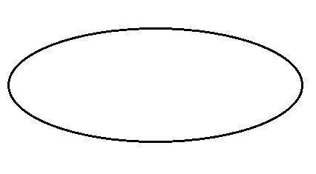


حلقه SONET
SONET ADM
SONET ADM
SONET ADM
SONET ADM

Slide 118
مشخصات :SONET
از برجسته ترین مشخصات SONET می توان موارد زیر را نام برد:
1- برای کلیه ی سطوح از روش مالتی پلکس کردن بایت استفاده می کند.
2- یک فن آوری باسرعت بالاست و دارای ویژگی اصلاح خودکار مسیر میباشد.
3- از روش های ملتی پلکس و دی مالتی پلکس استفاده می کند.
4- سیگنال الکتریکی پایه برای SONETسیگنال های حامل سنکرون سطح یک می باشد.
5- با سرعت 8000 فریم در ثانیه SONET را ارسال می کند.
6- سیگنال های کند تر می توانند بر روی سیگنال های سریع تر مستقیما مالتی پلکس شوند.

Slide 119
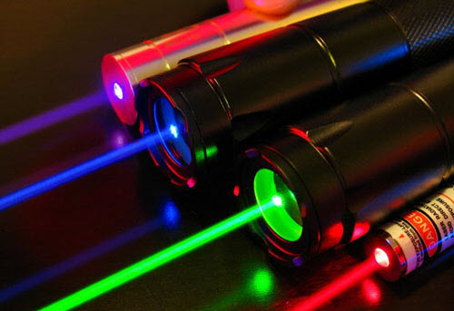
4-5 فرستنده های نوری :
به دستگاه هایی که وظیفه ی تبدیل سیگنال الکتریکی به سیگنال نوری را انجام می دهند ، منابع نور یا فرستنده های نوری می گویند که به طور کلی به دو دسته ی دیودهای منتشرکننده ی نور و دیودهای لیزری تقسیم می شوند که جهت مصارف خاص در انواع مختلف ساخته شده اند.

Slide 120
4-5-1 ویژگی های منابع نور مورد استفاده در سیستم های نوری:
منابع نوری که در سیستم های نوری به عنوان فرستنده به کار گرفته می شوند باید دارای خواص زیر باشند:
1- طول موج :
طول موج منبع نور باید به اندازه ای باشد که فیبر تلفات بسیار کمی داشته باشد و در عین حال پاشندگی آن نیز حداقل باشد. سیستم های اولیه از آلیاژ GaAs و در طول موج حوالی mµ0.85 طراحی شده بودند.
در سیستم های جدید طول موج در حوالی mµ 1.3 و یا mµ1.55 طراحی می شود و بلورهای نیمه هادی که در این محدوده از طول موج به کار گرفته می شوند ترکیبInGaAsP و InGaAs و InGaAsb می باشند.

Slide 121
2- قابلیت اطمینان :
عمر مفید طولانی ، بدون شک برای منبع نور مورد استفاده در سیستم های نوری از ضروریات است و به همین دلیل شرکت های سازنده در پی آن هستند که عمر چنین منابعی به حدود 106 ساعت (بیش از یک صد سال) برسد.
3- توان خروجی :
منبع نور باید قادر باشد به آن اندازه توان به سیستم نوری تحویل دهد که جوابگوی تلفات بوده و حداقل توان دریافتی را به آشکارساز برساند ، در غیر این صورت اطلاعات آغشته به نویز شده و در آن محو می شوند و مخابره ی اطلاعت غیر ممکن می گردد. در حال حاضر توان در حدود (10-1) میلی وات بسیار معمول است.

Slide 122
4- راندمان توان :
بهره یا راندمان در شبکه های فیبر نوری باید بیشتر از 10% باشد.
5- پهنای طیف :
پهنای طیف منبع نور اثر شدیدی بر پهنای باند سیستم نوری دارد. در سیستم های پر ظرفیت که از فیبر تک مدی استفاده می شود ، به هر مقدار که پهنای باند بیشتری برای سیستم در نظر گرفته شود ، لازم است به همان مقدار پهنای طیف منبع کوچک تر گردد.

Slide 123
6- همگرایی :
منبع نور باید از کیفیت خوبی برخوردار باشد به نحوی که بتوان آن را کاملا متمرکز کرد. این تمرکز هنگام تحویل توان از طرف منبع به داخل فیبر نوری از اهمیت فراوانی برخوردار است.
7- مدولاسیون :
در سیستم های مخابرات نوری از نور به عنوان حامل (power out) ، استفاده می شود و اطلاعات سوار بر آن شده و ارسال می گردند ، لذا این مسئله که تا چه حد و با چه بازدهی بتوان نور را به وسیله ی سیگنال الکتریکی مدوله کرد از اهمیت شایانی برخوردار است.

Slide 124
مدولاسیون در مخابرات نوری به دو روش امکان پذیر است ، یکی مدولاسیون مستقیم که در آن نور خروجی مستقیما مدوله می شود و دیگری روشی است که در آن نور خروجی پس از خروج از منبع نور به وسیله ی مدولاتور ، مدوله می گردد که آن را مدولاسیون خارجی می نامند.
چگونگی انجام مدولاسیون مستقیم به این ترتیب است که با تغییرات جریان تزریقی به دیود منتشر کننده نور یا دیود لیزری ، می توان نور را مستقیما مدوله کرد.

Slide 125
مدولاسیون مستقیم دارای محاسنی مانند : سادگی ، ارزانی ، کم بودن ولتاژ و توان است. در این روش با ولتاژ اعمال شده ای در حدود 2 الی 3 ولت و با توانی کم می توان مدولاسیون را انجام داد.
از سوی دیگر در مدولاسیون خارجی انواع مختلف مدولاسیون امکان پذیر و مدولاسیون با سرعت های بسیار زیاد قابل دستیابی است.
8- شکل، وزن و اندازه :
منبع نور باید از نظر شکل ، وزن و اندازه ، متناسب با سایر اجزاء سیستم نوری باشد

Slide 126
4-5-2 تفاوت نور لیزر و نور معمولی :
فوتون لامپ نئون (نور معمولی) به وسیله ی تشعشع خود به خودی به وجود می آیند و فوتون های نور لیزر به وسیله ی تشعشع برانگیخته می شوند و این فرق اساسی لیزر و نور معمولی است. فوتون های نور معمولی چون به طور دلخواه و خود به خودی و با تأخیر زمانی از مدار بالا تر به مدار پایین تر می آیند و در جهات مختلف انتشار پیدا می کنند ، هم فاز نیستند ولی فوتون های نور لیزر ، هم فاز می باشند زیرا ناشی از الکترون هایی هستند که از مدار مشخصی به مدار مشخص دیگر روانه می شوند ، لذا انرژی فوتون ها یکسان و در نتیجه فرکانس آنها مشخص و در یک خط مشخص طیف نوری قرار دارد.

Slide 127
هم فاز و یک رنگ بودن نور لیزر باعث شده است که این نور دارای انرژی فوق العاده ای باشد.
نور لیزر را می توان تا فاصله های دور فرستاد بدون آنکه واگرا (باز) شود ، همچنین می توان آن را در قطر بسیار کوچکی متمرکز نمود. لیزر در انواع مختلف ، مانند لیزر جامد ، لیزر گازی و ... ساخته شده است ، اما منابع نور مورد استفاده در شبکه های فیبر نوری از نوع لیزر جامد نیمه هادی ها می باشند.

Slide 128
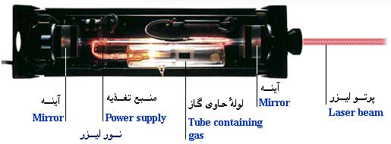
خصوصیات دیود منتشر کننده ی نور :
دیود منتشر کننده ی نور مورد استفاده در یک سیستم نوری دارای ویژگی هایی از قبیل درخشش زیاد ، توان خروجی و بازدهی بالا در هنگام اتصال به فیبر می باشد.
خصوصیات دیود لیزری :
مشخصات لیزر عبارتند از : پهنای طیف باریک ، بهره کوپلینگ زیاد ، پهنای باند خوب ، تلفات کوپلینگ کم ، توان خروجی خوب ، سرعت مدولاسیون زیاد ، خطی بودن ضعیف ، حساس نسبت به حرارت.

Slide 129
4-6 آشکارساز های نوری :(Optical Detector)
در سیستم های فیبر نوری نوعی آشکارساز نوری در طرف گیرنده ی نور مورد نیاز است تا نور مدوله شده را که در طول فیبر منتشر شده ، آشکار کند. به عبارت دیگر سیگنال های نوری را به سیگنال های الکتریکی تبدیل نماید. این آشکارسازها از نوع فتو دیود های نیمه هادی هستند که به راحتی به فیبر ها کوپله می شود.
یک آشکارساز ایده آل باید دارای ویژگی های زیر باشد :
حساسیت زیاد به نور (در طول موج منبع نور)
پهنای باند خوب
زمان سریع پاسخ به نور
نویز کم

Slide 130
پایداری مشخصات در صورت تغییرات شرایط خارجی
قابلیت اطمینان
عدم نیاز به ولتاژ های زیاد
اندازه ی کوچک
قیمت کم
دو نوع اصلی ، فتو دیود نیمه هادی (pin Diode) ، و دیود نوری بهمنی
( Photo Diode Avalanche) APD دارای شرایط فوق می باشند.

Slide 131
فصل پنجم
طراحی شبکه ی کابل

Slide 132
5-1 طراحی شبکه ی کابل :
یک شبکه­ی کابل نوری شامل تعدادی از کابل­های طولی نصب شده و متصل به یکدیگر است که تا اولین اتصال­های غیر دائم یا رابط­ها در دو سرشان ادامه دارد.
5-2 جنبه­های طراحی مکانیکی :
هدف اصلی در طراحی جنبه­های مکانیکی ، ساختن کابل نوری به نحو مطلوب و مناسب با شرایط محیطی است تا بتواند تارهای نوری را از آثار خارجی کاملا محافظت کند. بین شبکه­های خارجی ، داخلی و ویژه بر حسب نوع کاربرد تفاوت وجود دارد.

Slide 133
کنترل چندین پارامتر ، به خصوص در مورد شرایط مسیر و عملیات نصب در طراحی دارای اهمیت است. این پارامترها عبارتند از:
1- مسیر راه :
برای تعیین زوایای فراز و نشیب ، رودخانه­ها و جاده­های عبوری از بالا و پایین و همچنین تعداد منحنی­های بحرانی (با توجه به زوایا) ، می بایست از نقشه­های مسیر و محیط استفاده کنیم.
2- طبیعت ناحیه :
برای این منظور لازم است ناحیه را از نظر این که جلگه­ای ، کوهستانی ، جنگلی ، باتلاقی و دریاچه­ای و ... است ، مشخص کنیم.

Slide 134
3- نوع خاک :
آیا خاک رطوبتی ، رسی یا شنی است ؟ آیا دارای آلودگی­های شیمیایی است؟
4- رویه ی نصب :
کابل­ها از نظر دفن در زمین و یا کشیدن در کانال­ها ، با یکدیگر متفاوتند. درجه حرارت در خاک و عمقی که کا بل­ها در آن نصب می­شوند را باید در نظرگرفت.
هنگام کشیدن کابل در کانال­ها ، طول کابل و حداکثر نیروهای کششی ممکن وارد شده به حلقه کشش روی کا بل یا گیره ی آن باید مورد ملاحظه قرار گیرد.

Slide 135
کابل­های نوری در مقایسه با کابل­های فلزی هادی به خاطر داشتن وزن سبک ، قابلیت انعطاف زیاد و قطر نسبتا کوچک ، نیازی به عملیات نصبی خاص ندارند.
در ضمن نصب ، شعاع­های خمش نباید از مقادیر تعیین شده در فهرست آنها ، کمتر باشد. پس از ملاحظات پارامترهای مندرج در فهرست بهترین روش نصب را باید انتخاب کرد.
ساختمان کابل را از نظر انتخاب صحیح و اندازه­ی ابعاد اجزای ساختار آن باید به نحوی طراحی کرد تا از صدمه­های مکانیکی ، حرارتی و شیمیایی که دائما روی مشخصات مکانیکی آن تاثیر می­گذارند ، مصون بماند.

Slide 136
در هر صورت مهم است که حداکثر طول­های ممکن را با در نظر گرفتن این که افزایش­های تضعیف ناشی از اتصال های جوش به حداقل ممکن خود برسند ، به کار بریم. تا کنون نصب کابل­های به طول 5000 متر و بیشتر از آن ، معمول شده است.
کابل­های نوری را در بسیاری از حالت­ها مخصوصا در مواقع اطمینان از عدم افزایش نیروی کششی ، به سبب وزن کم آنها ، با دست نصب می کنند. ولی تحت این شرایط امکان یادداشت کردن نیروی کششی اعمال شده در هنگام نصب وجود ندارد.

Slide 137
روش دیگر برای نصب کابل­های نوری ، استفاده از هوای فشرده برای تزریق آنها به داخل کانال­هاست. این روش در زمین مناسب با نسبت بهینه­ی قطر کانال به تار نوری ، تا طول تقریبی 1000 متر امکان­پذیر است.
هنگام نصب طول­های بسیار بلند کابل نوری (به طور مثال ، بیشتر از 2 کیلومتر در یک جهت) ، از یک یا چند واحد جمع کننده­ی میانی با نیروی خودکار استفاده می کنند.
برای استفاده ی بهتر از کانال­های نصب شده ی قبلی ، امکان کشیدن تا چهار کانال پلاستیکی در داخل آنها وجود دارد. با این تقسیمات ، چندین کابل به شکل مستقل از هم قابل نصب هستند.

Slide 138
5-3 تزویج کننده :
رابط­ها را برای اتصال تارهای نوری در مسیرهای انتقال به کار می­برند ، به طوری که ضمن ایجاد تسهیل در قطع تارها ، تلف پایینی در موقع اتصال از طریق آنها به دست می­آید. بسته به تلف افزوده­ی رابط­ها و قطر هسته­ی تارهای نوری ، از چندین تکنیک برای برقراری حدود تغییرات مجاز مکانیکی در رابط­ها استفاده می­شود. این تکنیک­ها بر­اساس کارشان به دو نوع تقسیم می­شوند. نوع اول بر مبنای تزویج عدسی، و نوع دوم براساس تزویج سربه سر تارهاست.

Slide 139
5-3-1 تزویج عدسی :
در تزویج عدسی ، از عدسی­ها یا سایر سیستم­های هم­ارز تصویری برای تبدیل نور خارج شده از انتهای تار فرستنده به پرتوی موازی با قطر بیشتر و سپس تمرکز دوباره­ی آن به سر تار گیرنده ، استفاده می­شود. مزیت این نوع تزویج ، بخشی به دلیل حد مجاز تغییرات بیشتر در ناحیه­ی جدایی اتصال است.
به هر حال این مزیت در قبال موازنه بین تلف اضافی ناشی از انعکاس­ها در مرزهای مشترک با ضرایب شکست مختلف سیستم­های تصویری ، واحد مجاز تغییرات کاهشی در غیر هم­محوری تغییرات زاویه­ای به­دست می­آید. بناباین در کاربردهای عملی ، به طور مثال برای تزویج دیودهای نیمه­هادی به تارهای نوری ، رابط­های با تزویج سربه­سر را ترجیح می­دهند.

Slide 140
5-3-2 تزویج سربه­سر:
تزویج سربه­سر دارای این مشخصه است که صرف­نظر از این­که سطوح خروجی و ورودی نور ، تارهای نوری و یا دیودها باشند ، به شکل موازی و چسبیده به یکدیگر قرار می­گیرند.رابط­ها فقط با این شکل قرارگیری است که دارای تلف پایینی در ناحیه­های طول موجی 850 ، 1300 ، 1550 نانومتر هستند.
به منظور ارزیابی کیفیت تکنیک انتقال در اتصال رابط ، لازم است که اندازه­ی افزایش تضعیف را پس از قرار­دادن آن در مسیر انتقال نوری تعیین کنیم. تلف افزوده با حدود تغییرات مجاز در قسمت­های رابط و تار نوری تعیین می­شود. به­طور کلی جابه­جایی محوری(شکل1) ، ناهم­محوری زاویه­ای (شکل2) و جدایی سرهای انتهایی تارها (شکل3) باید به حداقل ممکن کاهش یابد. سرهای انتهایی باید کاملا تمیز و خشک باشند.

Slide 141

به عنوان یک اصل کلی باید در نظر داشته باشیم که با انعکاس­های در حد فاصل هوا و شیشه ، نه فقط تلفاتی رخ می­دهد(تلفات فرنل(Fernel Losses)) ، بلکه تغییراتی نیز در تضعیف به­وجود می­آید. این اشکال­ها با استفاده از روکش عایق و یا مایع تطبیق­دهنده­ی ضریب شکست ، قابل کاهش هستند.
(1
(2
(3

Slide 142
5-4 اتصال دو فیبر به صورت دائمی(Splice ):
Splice به معنی اتصال دائمی یک کابل­فیبرنوری به یک کابل­فیبرنوری دیگر می­باشد. از­این­رو با کانکتور که یک اتصال موقت و غیردائم است متفاوت می­باشد.
در شبکه­های فیبرنوری گاهی به اتصال دائم دو فیبر به یکدیگر نیاز داریم. برای مثال ، فیبر در یک نقطه از مسیر شکسته می­شود که تعویض کل کابل امکان ندارد ، در این صورت بهترین کا اتصال دائم دو کابل به یکدیگر می باشد. اغلب سازندگان کابل­های فیبرنوری آن­ها را در اندازه­های 1 تا 6 کیلومتری تولید می­کنند.

Slide 143
برای مثال اگر یک ارتباط 100 کیلومتری نیاز بلشد ، باید کابل­های کوچک را به یکدیگر متصل کنیم.
مورد دیگری که از اتصال دائم استفاده می­شود ، اتصال دو نوع مختلف کابل فیبرنوری است ، مانند یک کابل زره­دار شده بین­ساختمانی و یک کابل سبک­تر داخل­ساختمانی. باید توجه داشت که کانکتور ، یک اتصال موقت است و نسبت به اتصال دائم ، اتلاف بالایی دارد. همچنین ممکن است در اثر مرور زمان و یا عوامل محیطی برای آن مشکل ایجاد شود ، به همین دلیل نمی­توان از آن برای اتصال دائم استفاده نمود.

Slide 144
در حالی که با اتصال دائم می­توان دو فیبر را در هر مکان و در هر محیط خاص ، از قبیل دریا ، زیرخاک ، هوایی و یا داخل کانال به یکدیگر متصل نمود و سال­ها نیز از آن استفاده کرد.
اتصال دائم کابل­های فیبرنوری به دو روش زیر امکان­پذیر است:
الف- اتصال دائمی دو فیبر به روش هم­جوشی
ب- اتصال دائمی دو فیبر به روش قفل­شدن

Slide 145
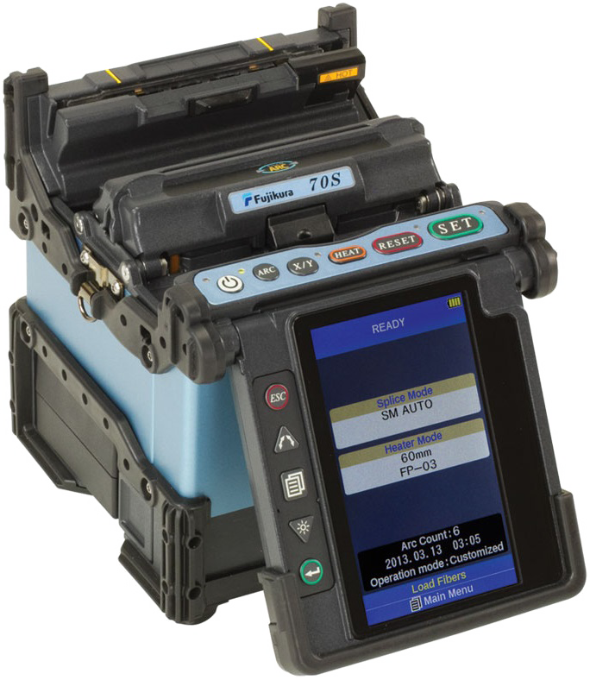
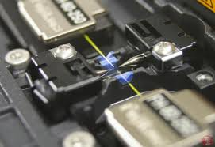
5-4-1 اتصال دائمی دو فیبر به روش هم­جوشی :
بهترین روش برای اتصال دو فیبر می­باشد. در این روش با استفاده از یک دستگاه خاص به نام Fusion Splicer ، دو فیبر با یک قوس الکتریکی به طور ثابت حرارت دیده ، در یکدیگر ذوب شده و به صورت یک فیبر یک تکه درمی­آید. این روش دارای اتلاف بسیار پایینی است اما دستگاه­ها و تجهیزات آن بسیار گران هستند. در ایران بیشتر از این روش برای اتصال دائم استفاده می­شود.

Slide 146
5-4-2 اتصال دائمی دو فیبر به روش قفل شدن :
در این روش دو فیبر را از قسمتی که می­خواهیم به هم وصل کنیم ، در یک محفظه­ی مخصوص قرار می­دهیم ، به صورتی که انتهای دو فیبر در مقابل یکدیگر قرار گیرند. در داخل این محفظه مایعی به نام تطبیق دهنده قرار دارد که خصوصیات نوری آن مانند فیبر است و نور می­تواند داخل آن از یک فیبر به فیبر دیگر انتقال یابد. این محفظه با استفاده از دستگاه خاصی به نام Fiber Lock کاملا قفل شده و در جعبه Splice closure (جعبه­هایی هستند که بعد از اتصال دو فیبر ، آن­ها را در این جعبه­ها قرارمی­دهند تا محل اتصال از اثرات مخرب محیطی ، کشش­های احتمالی و ... مصون بماند.)

Slide 147
از مزایای این نوع اتصال دائم این است که چندین بار می­توان اتصال را باز نموده و دوباره دو فیبر را به هم متصل نمود. دستگاه­های مورد استفاده در این روش نسبت به روش هم­جوشی ارزان­تر هستند. میزان اتلاف این روش نسبت به روش قبل بیشتر است.

Slide 148
نتیجه­گیری:
اولين مزيتي که فيبرنوري دارد اين است که از تمام محيط‌هاي انتقالي که وجود دارد چه وايرلس و سيمي، و چه هدايت شده و غيرهدايت شده پهناي باند بيشتري به ما مي‌دهد يعني در حقيقت مي‌تواند اطلاعات بيشتري ارسال کند. ارتباطات ماهواره‌اي تنها فناوري است که مي‌تواند با فيبرنوري در زمينه انتقال داده‌ها رقابت کند. ولي چون فرکانس ليزري که استفاده مي‌شود از فرکانسي که در امواج ماهواره‌اي استفاده مي‌شود بيشتر است بنابراين داده‌هاي بيشتري از طريق فيبرنوري انتقال داده مي‌شود.

Slide 149
استفاده از فيبرنوري يک روش نسبتا ايمن براي انتقال داده است زيرا برعکس کابل‌هاي مسي که ديتا را به صورت سيگنال‌هاي الکترونيکي حمل مي‌کنند فيبرنوري در مقابل سرقت اطلاعات آسيب‌پذير نيست. يعني کابل فيبرنوري را نمي‌توان قطع کرده و اطلاعات را به سرقت برد.
مسئله ديگر ارزان قيمت بودن آن است به ويژه در مقايسه با ارتباطات از طريق ماهواره. يکي ديگر از مزاياي فيبرنوري در مقايسه با کابل‌هاي سيمي و کواکسيان سبک بودن و راحتي تعبيه آن بين دو نقطه است.

Slide 150
نکته بعدي اين است که سيستم‌هاي کابلي در طول انتقال نياز به تکرارکننده يا ريپيتر زيادتري براي تقويت امواج دارند درحالي که براي يک سيستم کابل نوري به علت افت بسيار کمي که دارد تعداد تکرارکننده کمتري استفاده مي‌شود بايد گفت هرچه فيبر خالص‌تر و داراي طول موج بيشتري باشد پورت‌هاي نور کمتري جذب و تضعيف سيگنال کمتر مي‌شود و در نتيجه نياز به تکرارکننده که يک سيگنال را دريافت کرده و قبل از ارسال به قطعه بعدي فيبر، آن را تقويت مي‌کند کاهش مي‌يابد و همين باعث مي‌شود قيمت تمام شده سيستم پايين بيايد.

Slide 151
از طرف ديگر فيبرهاي نوري از عوامل طبيعي کمتر تاثير مي‌پذيرند. بدين صورت که ميدان‌هاي مغناطيسي و يا الکتريکي شديد بر آن هيچ تاثيري نمي‌گذارد و خطر تداخل امواج پيش نمي‌آيد به همين دليل مي‌توان آنها را برخلاف کابل مسي از کنار کابل‌هاي فشار قوي يا ژنراتورهاي برق عبور داد. همچنين خواصي همچون ضد آب بودن آن باعث شده تا از آن، روز به روز به طور گسترده‌تري استفاده شود.
براي اين که ديگر در فيبرنوري با سيگنال الکتريکي سروکار نداريم بايد از ادواتي مثل تقويت‌کننده‌ها و آشکارسازهاي نوري استفاده کنيم که تا حدودي گران است.

Slide 152
از سوي ديگر از فيبرنوري فقط مي‌توان براي انتقال اطلاعات آن هم به صورت شعاع‌هاي نوري استفاده کرد و نمي‌توان براي انتقال الکتريسيته استفاده کرد.
اتصال فيبرنوري به يکديگر بسيار مشکل و وقت‌گير و نياز به يک کادر فني سطح بالا دارد يکي از ايرادهاي مهمي که به فيبرنوري وارد مي‌شود اين است که به راحتي کابل‌ها رانمي‌توان پيچ و خم داد زيرا زاويه تابش نور در داخل آن تغيير کرده و باعث مي‌شود نور از سطح آن خارج شود و از طرف ديگر آنها را نمي‌توان به راحتي قطع کرد و براي قطع آنها نياز به تخصص ويژه‌اي است چون در غير اين صورت زاويه شکست عوض مي‌شود.

Slide 153
استفاده از حسگرهاي فيبرنوري براي اندازه‌گيري کميت‌هاي فيزيکي مانند جريان الکتريکي، ميدان مغناطيسي، فشار، حرارت و جابجايي آلودگي آب‌هاي دريا، سطح مايعات، تشعشعات پرتوهاي گاما و ايکس بهره گرفته مي‌شود. يکي ديگر از کاربردها فيبرنوري در صنايع دفاعي و نظامي است که از آن جمله مي‌توان به برقراري ارتباط و کنترل با آنتن رادار، کنترل و هدايت موشک‌ها و ارتباط زيردريايي‌ها اشاره کرد. فيبرنوري در پزشکي نيز کاربردهاي فراواني دارد از جمله در دزيمتري غدد سرطاني، شناسايي نارسايي‌هاي داخلي بدن، جراحي ليزري، استفاده در دندانپزشکي و اندازه‌گيري خون و مايعات بدن.

Slide 154
ظرفيت و سرعت زياد و ايمني اطلاعات از دلايل اصلي استفاده از شبکه فيبرنوري است.
فيبرنوري در اندازه‌گيري کميت‌هاي فيزيکي، صنايع دفاعي و نظامي و پزشکي به کار گرفته مي‌شود.
مزاياي فيبرنوري در مقايسه با كابل مسي:
فيبرنوري سبك تر و ارزانتر از كابل مسي است و حجم كمتري را اشغال مي كند. ظرفيت انتقال فيبرنوري چندين هزار برابر كابل مسي است، بطوريكه در كشور ژاپن، يك تار فيبرنوري 9500 ارتباط و درايران مي تواند حدود چهار هزار ارتباط تلفني را برقرار كند.

Slide 155
فيبرنوري فاقد اثرات نويز محيطي است و طول عمرش هم بيشتر است، همچنين در انتقال اطلاعات تلفات كمتري دارد.
- در مخابرات: براي انتقال پيام هاي مخابراتي با سرعت و ظرفيت بالا در ارتباط بين مراكز تلفن شهري و انتقال اطلاعات شبكه رايانه اي و همچنين براي برقراي ارتباط تلويزيوني به صورت CABLE-TV
- در پزشكي: براي اندوسكوپي و جراحي ليزري

Slide 156
- درصنعت: براي انتقال نور ليزر به منظور برش دقيق فلزات، شبكه بندي رايانه هاي صنعتي
- در احساسگرها ( SENSORS ) به منظور اندازه گيري فشار جريان برق، حرارت، پلاريزاسيون، شتاب و چرخش
- در امور نظامي براي هدايت موشكهاي محل ياب و ...

Slide 157
خلاصه:
مزایای فیبرنوری در مقابل سیم­های مسی عبارتند از : قیمت پایین­تر ، پهنای باند وسیع ، محافظت در مقابل تداخل و تزویج ، ایزولاسیون کامل الکتریکی ، امنیت ، مصونیت در مقابل خوردگی ، غیر قابل اشتعال بودن ، وزن کم ، اتلاف پایین ، فرستنده­های با قیمت پایین­تر و انعطاف پذیری.
انتقال نور در فیبرنوری توسط پدیده­ی انعکاس نور انجام می­شود. هنگامی که یک شعاع نور را به سطح جدایی دو محیط می­تابانیم ، قسمتی از آن به داخل محیط اول بازمیگردد. با تکرار این عمل ، نور در داخل فیبر محبوس شده و می­توان آن را منتقل کرد.

Slide 158
عناصر یک خط انتقال عبارتند از: منشاء پیام ، مدولاتور ، منبع موج حامل ، تزویج­کننده­های کانال(ورودی) ، کانال ارتباطی ، تزویج­کننده­های کانال (خروجی) ، آشکارساز ، پردازشگر سیگنال ، پیام خروجی.
به دستگاه­هایی که وظیفه­ی تبدیل سیگنال الکتریکی به سیگنال نوری را انجام می­دهند ، فرستنده­های نوری می­گویند که به طور کلی به دو دسته­ی دیودهای منتشرکننده­ی نور و دیودهای لیزری تقسیم می­شوند. در سیستم­های فیبرنوری نوعی آشکارسازنوری در طرف گیرنده­ی نور موردنیاز است تا نور مدوله شده را که در طول فیبر منتشر شده ، آشکار کند. به عبارت دیگر سیگنال­های نوری را به سیگنال­های الکتریکی تبدیل نماید.

Slide 159
تارنوری از دو بخش تشکیل می­شود : هسته و پوشش ساخته شده از یک ماده­ی شفاف نوری (مثلا شیشه سیلیکای گداخته) ، و روکش. ماده­ی اصلی سازنده­ی فیبرهای نوری ، کوارتز (اکسید سیلیسیم SIO2) است. کابل فیبر نوری را می توان از چند جهت دسته بندی نمود که عبارتند از : انواع کابل فیبرنوری از نظر شیوه­ی انتقال (فیبرهای چندحالته شامل فیبر چندحالته با ضریب شکست پله­ای ، فیبر چندحالته با ضریب شکست تدریجی ، فیبر تک حالته) ، از نظر حفاظت (نوع LOSS BUFFER و TIGHT BUFFER) ، از نظر روکش (IN DOOR و OUT DOOR و IN DOOR – OUT DOOR).

Slide 160
از نظر ماده­ی سازنده (کابل فیبرنوری پلاستیکی ، کابل فیبرنوری شیشه­ای و کابل فیبر نوری با پلیمر سخت). روش­های ساخت فیبرها عبارتند از : روش بوته مضاعف ، روش سیلیس رسوب یافته دپ شده شامل رسوب بیرونی ، رسوب محوری ، رسوب داخلی. روش کشیدن تار در سیلیس پوشش شده با پلاستیک.
در هنگام نصب فیبرهای نوری ، کنترل چندین پارامتر ، به خصوص در مورد شرایط مسیر و عملیات نصب دارای اهمیت است. این پارامترها عبارتند از : مسیر راه ، طبیعت ناحیه ، نوع خاک ، رویه­ی نصب.

Slide 161
رابط­ها را برای اتصال تارهای نوری در مسیرهای انتقال به کار می­برند ، به طوری که ضمن ایجاد تسهیل در قطع تارها ، تلف پایینی در موقع اتصال از طریق آن­ها به دست می­آید.
این رابط­ها براساس کارشان به دو نوع تقسیم می­شوند. نوع اول بر مبنای تزویج عدسی ، و نوع دوم براساس تزویج سربه­سر تارهاست. راه دیگر اتصال فیبرها ، اتصال آن­ها به صورت دائمی است. اتصال دائم کابل­های فیبرنوری به دو روش امکان پذیر است : اتصال دائمی دو فیبر به روش هم­جوشی ، اتصال دائمی دو فیبر به روش قفل شدن.

Slide 162
فهرست منابع :
کتاب ها :
مخابرات فیبر نوری :جوزف پالی -مترجمان :دکتر محمد مولوی – مهندس مجتبی محدث –نوبت اول – 1384
ارتباطات تار نوری :گردکارزر – مترجم; قاسم شهاب الملکی .– چاپ اول 1375.
مقدمه ای بر سیستم های ارتباط تار نوری :ویلیام بی . جونز .. –مترجم; قاسم شهاب الملکی– چاپ اول 1375 .
. مخابرات نوری :سوئه ماتسو ک . ایگا- مترجم ; جمشید نیر– چاپ اول - 1366
الکترونیک نوری :واتسون – جان- مترجم; دکتر محمودی صیفوری .– چاپ اول ، 1387

Slide 163
سایت­ها:
WWW .agilent.com
WWW .amp.com
WWW .cisco.com
WWW .corning.com
WWW .epinion.com
WWW .fiberopticsonline.com
WWW .fiber-optic.info

Slide 164
با تشکر از شما
پایان

